Slide 1


Slide 2
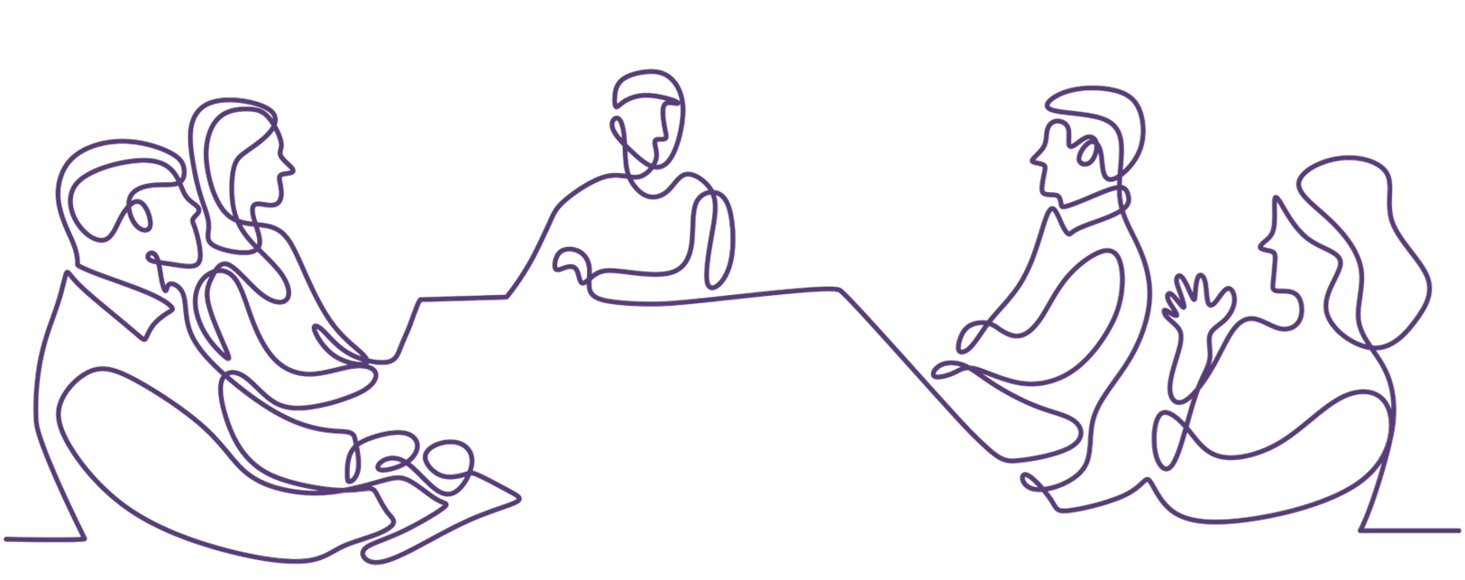
Session 5
Mestringsstrategier - skab din personlige værktøjskasse
Anne Mette Christiansen & Berit Wittenkamp,
psykiatriske sygeplejersker
C-APROM/DK/ADH/0162

Slide 3
Sessionsoversigt
1.1 At blive diagnosticeret med ADHD
1.2 Hvad er ADHD?
2.1 Ikke-medicinsk behandling - Kost
2.2 Ikke-medicinsk behandling - Søvn
3.0 Medicinsk behandling
4.0 Følelsesregulering
5.0 Mestringsstrategier
6.0 Pårørende

Slide 4
Agenda for sessionen
Introduktion til mestringsstrategier
Planlægning og organisering
Motivation
Tid
Mental fleksibilitet
Det sociale liv
Regulering og håndtering af ens følelser
Energiforvaltning
Reduktion af stimuli
Nøglebudskaber

Slide 5
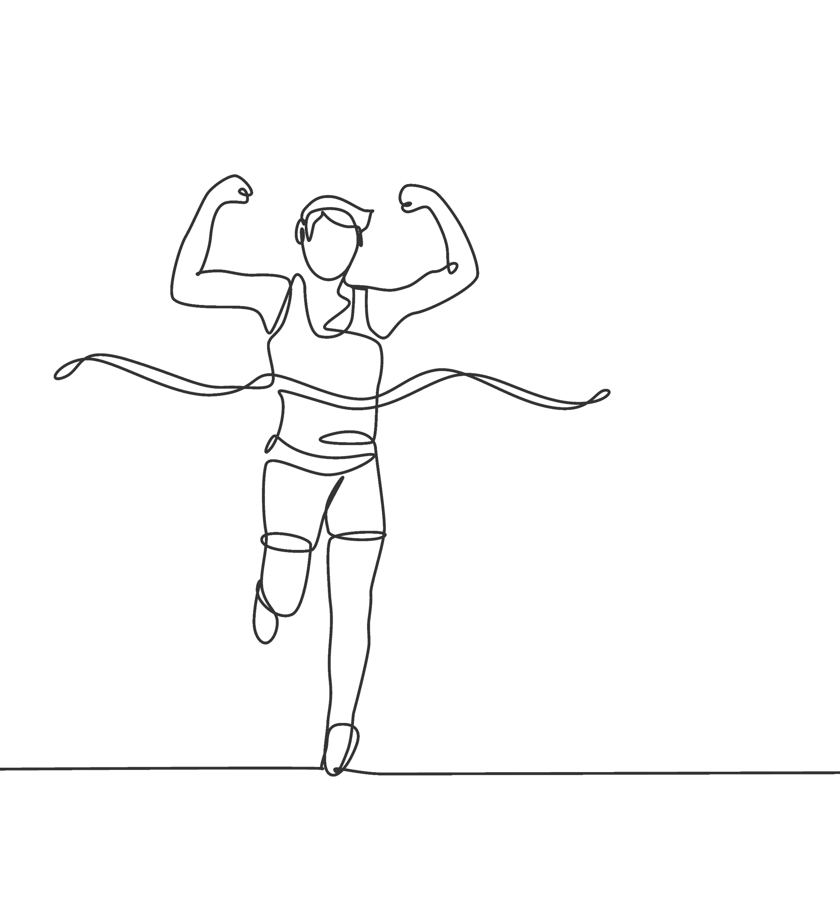
Mestringsstrategier og hvorfor det er vigtigt!
Mestringsstrategier er de værktøjer og tiltag, vi bruger for at navigere i livet med de udfordringer, det bringer – især når ADHD er en del af ligningen.
De hjælper os med at:
Frigive mental energi til det, der virkelig betyder noget
Skabe mere stabilitet i hverdagen
Øge livskvaliteten og mindske belastningen
Ved at finde de rette strategier kan du ikke bare overleve, men trives!
“Med de rette strategier, medicin og støtte kan mange med ADHD leve et succesfuldt og tilfredsstillende liv”
Kirsten Callesen, psykolog

Slide 6
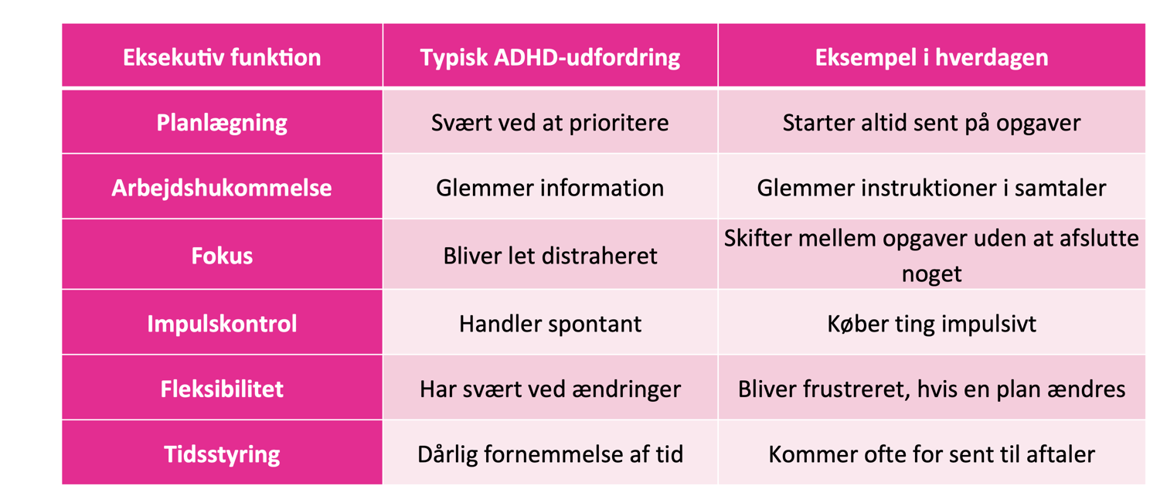
Hvordan ADHD påvirker evnen til at planlægge, styre adfærdog eksekutive funktioner i hverdagen

Slide 7
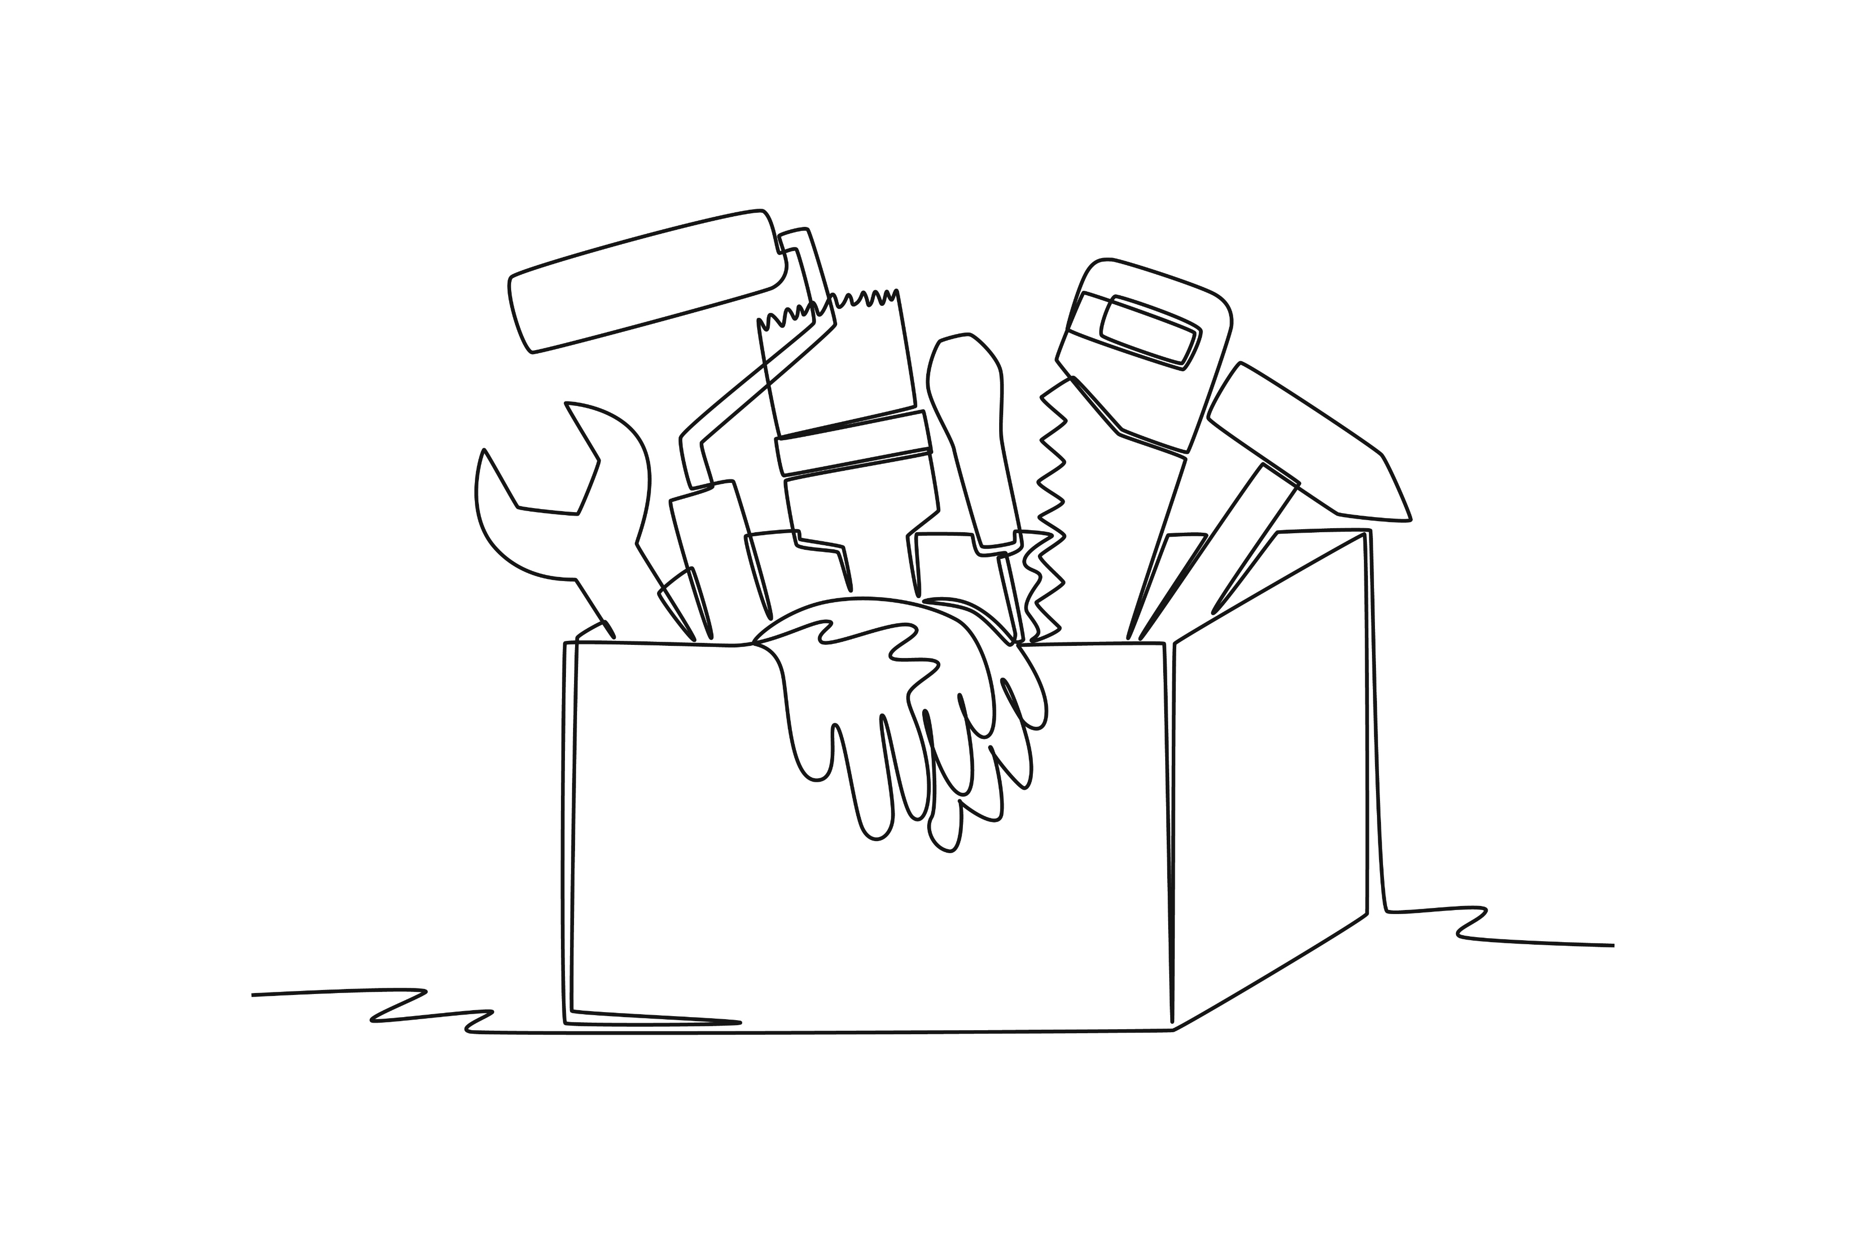

Værktøjer
APP’s
Alarmer
Mobil
Ure (Smartwatch)Time timer
Kalender (fysisk eller digital)
Ugeplan
Doseringsæsker
Nøglevedhæng til medicin
Budgetskema
Indkøbslister
Fastlagte pauser
To-do liste
Ta-da liste: (Nedskriv dine færdige opgaver og successer)
Whiteboard
Motivation - belønning
Fidget toys - dimseting
Tyngdedyne, tæpper, veste osv.
Notes:
hvor du nedskriver alle de ting du har udført i løbet af dagen.

Slide 8
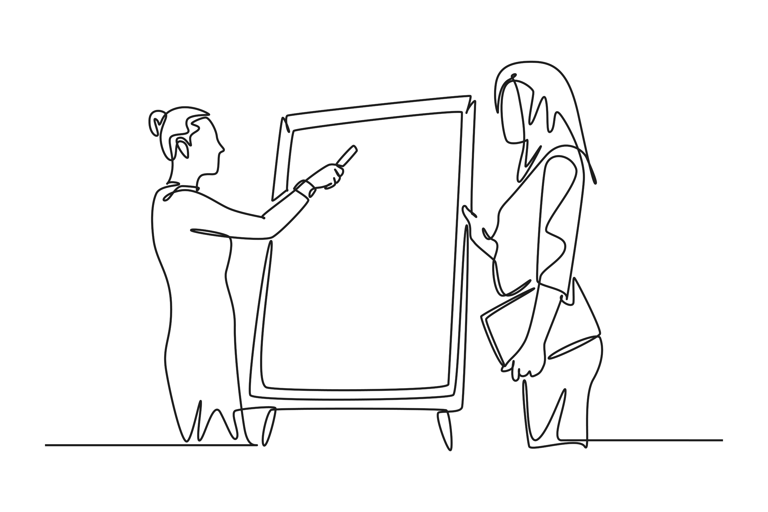
Planlægning og Organisering

Slide 9
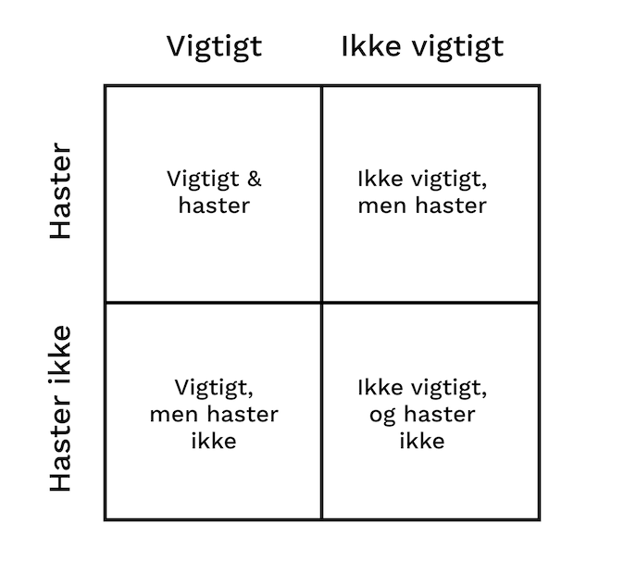
Overblik over opgaver
1. Brainstorm
  skriv alle dine opgaver ned, store som små.
  sorter evt. efter kategori - eller opgaver der ligner hinanden
2. Opdel opgaverne efter relevans og vigtighed:
  Brug evt.
    Opdel i vigtighed fra 1-5
    Eisenhower matrixen, hvor opgaver inddeles i 4 kategorier
Notes:
Note til behandler: inddrag eks. deltagerne om de har nogle måder at prioritere opgaver på, eller du har et eksempel.

Slide 10
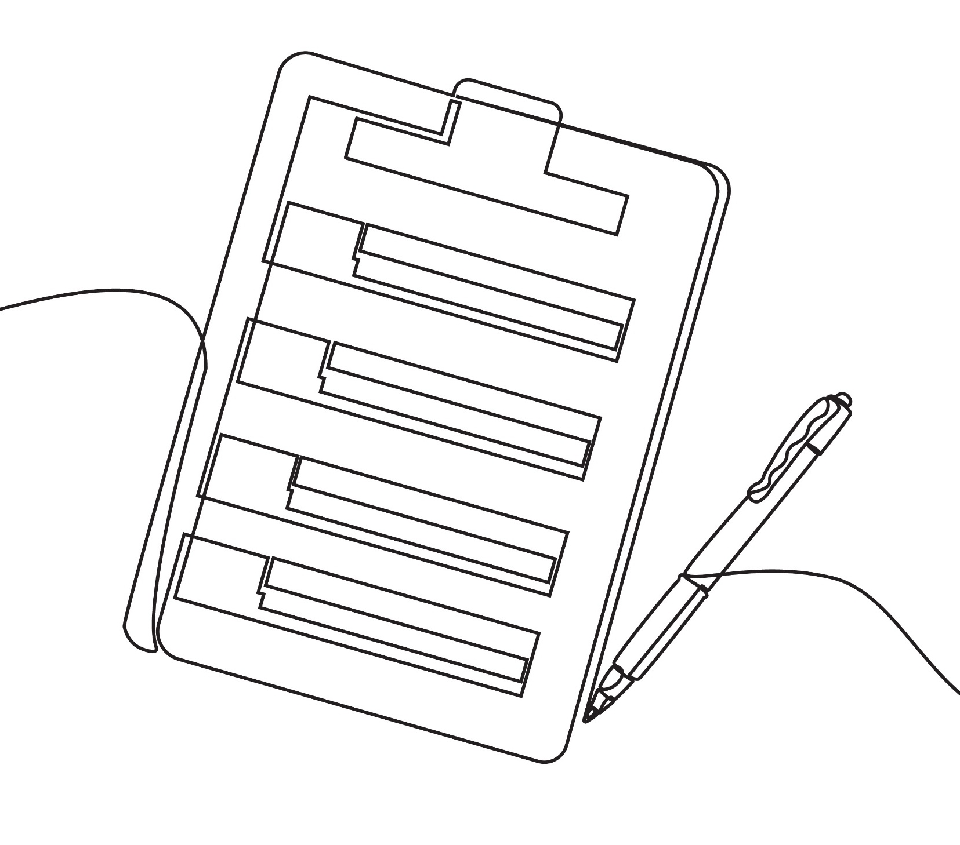

To do lister
Skriv alle dine gøremål ned så du kan vinge af undervejs.

Slide 11
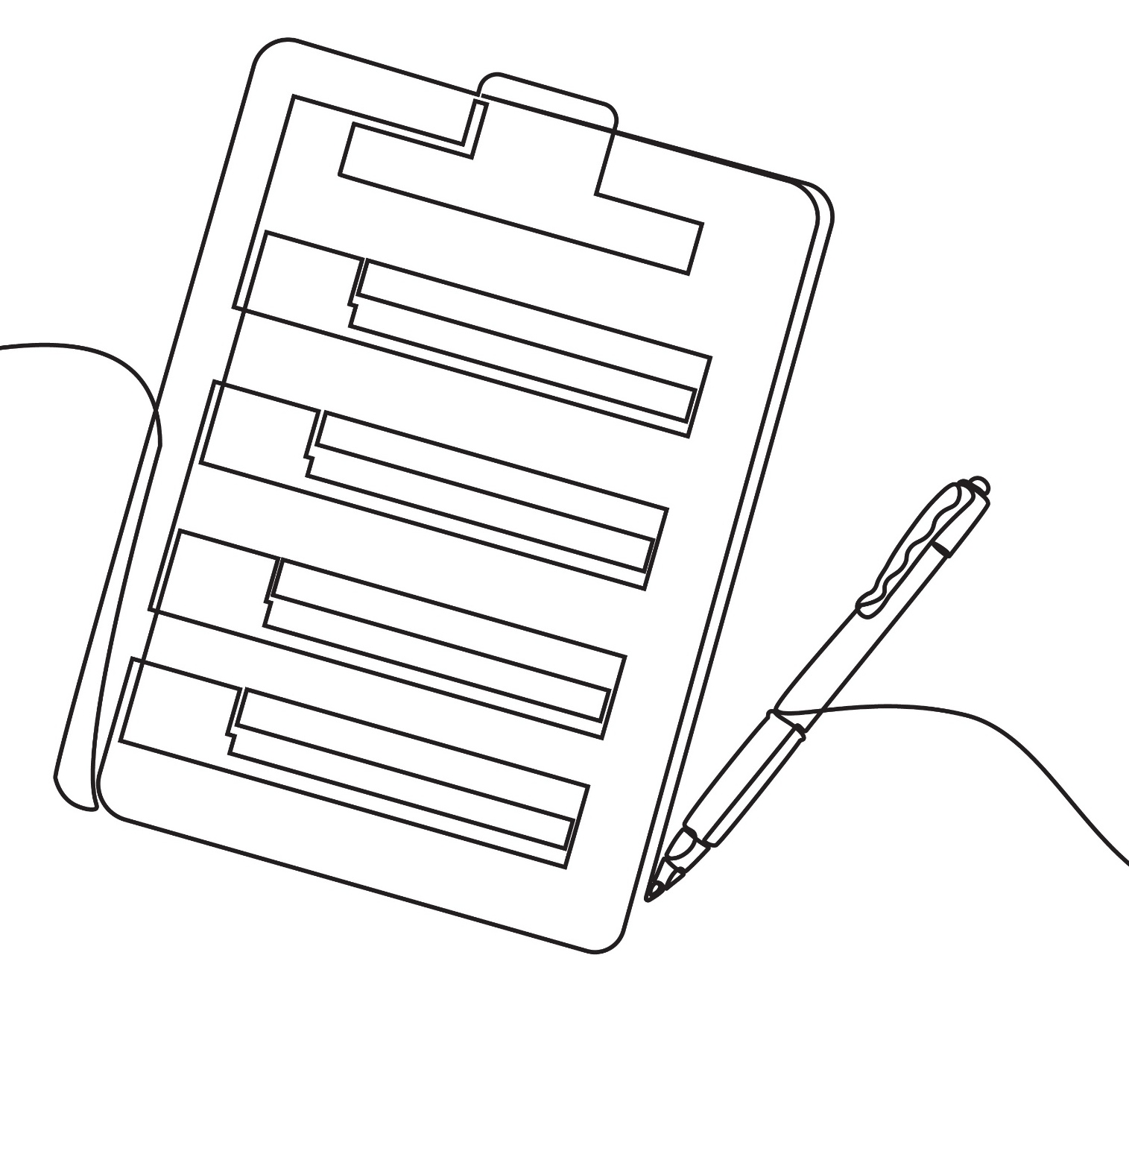

Ta-da liste
Synliggør for dig selv hvilke opgaver du har fuldført
- skaber motivation
- tilfredsstillelse ved at lykkes

Slide 12
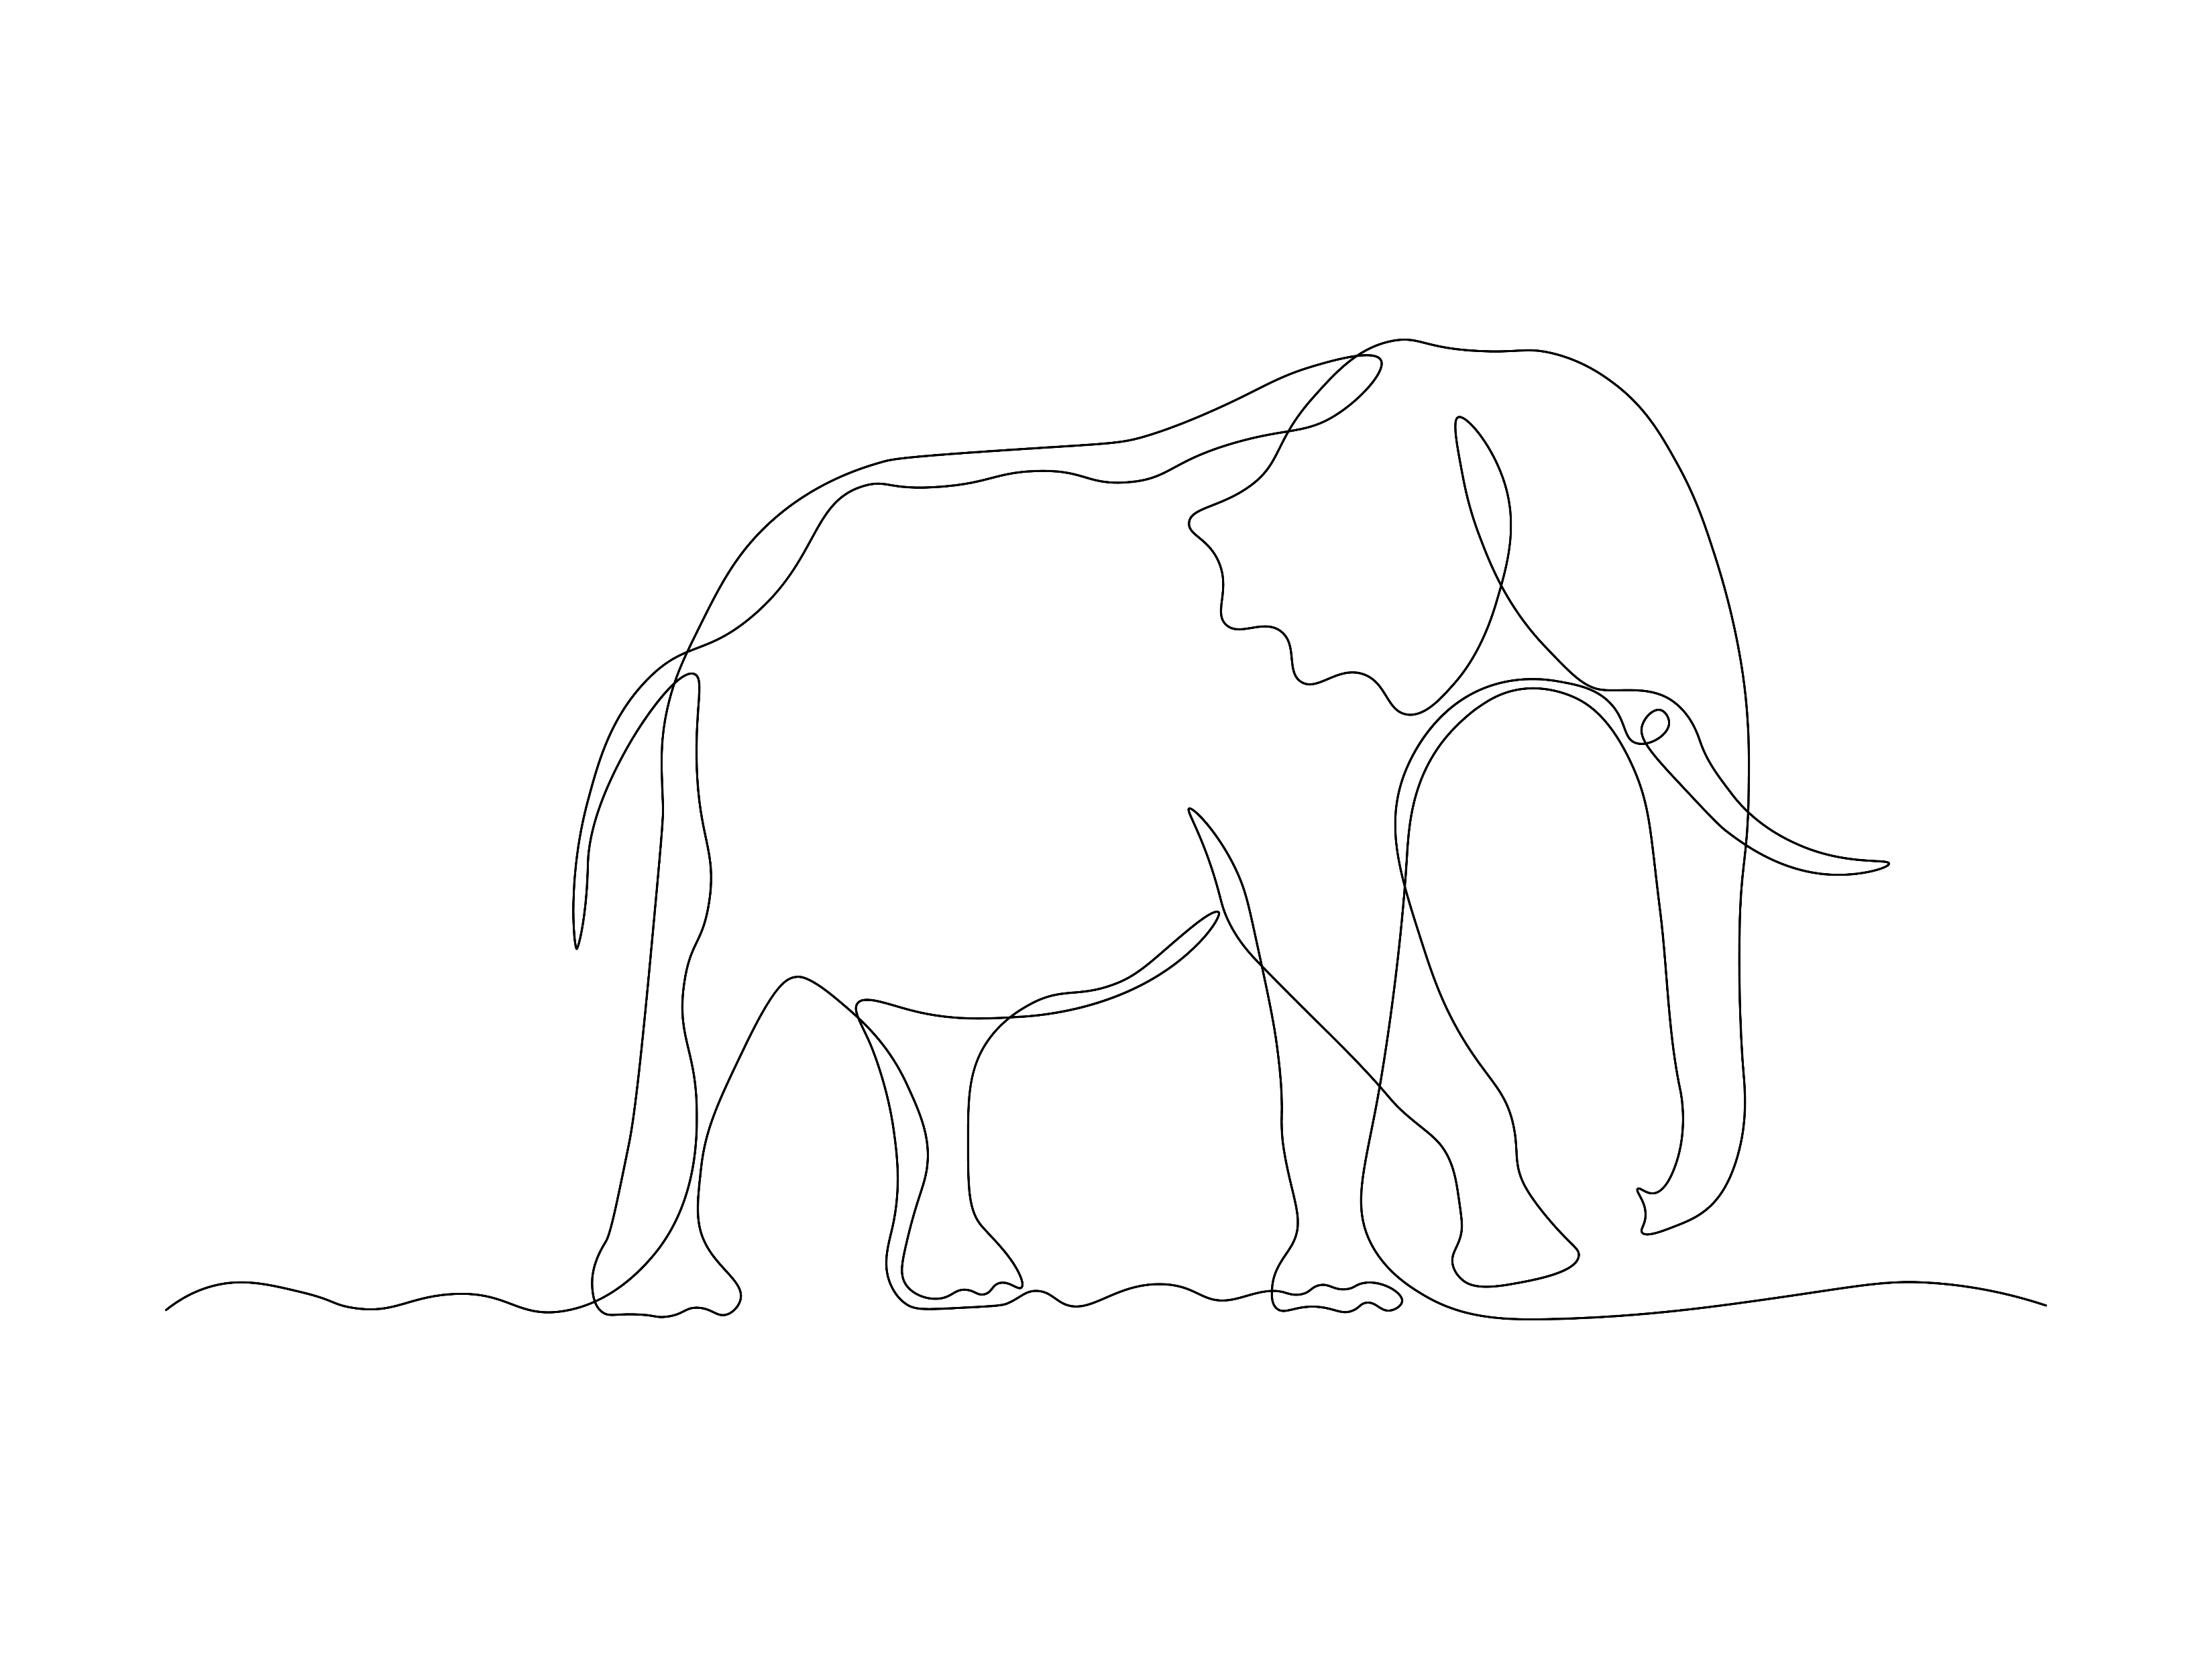
Når opgaven bliver for uoverskuelig?
Hvordan spiser du en elefant?
Del elefanten = opgaven op i mindre bidder
Sæt tid af i kalenderen
Lav delmål - slutmål
  Anerkend de små succeser
Skriv det ned - gør det visuelt
Brug af “hjælpemidler” - boost af dopamin
  Musik, mad, andre belønninger
Hvor mange delopgaver er
der i at vaske tøj?

Slide 13

De 10 H´er
H vad skal jeg lave? (indhold)
H vorfor skal jeg lave det? (mening)
H vordan skal jeg lave det ? (metode)
H vor skal jeg lave det? (placering)
H vornår skal jeg lave det? (tidspunkt)
H vor længe skal jeg lave det? (tidshorisont)
H vem skal jeg lave det med? (personer)
H vor meget skal jeg lave? (mængde)
H vem kan jeg få hjælp af? (person)
H vad skal jeg lave bagefter? (indhold)
Kilde: overlevelsesguiden.dk

Slide 14
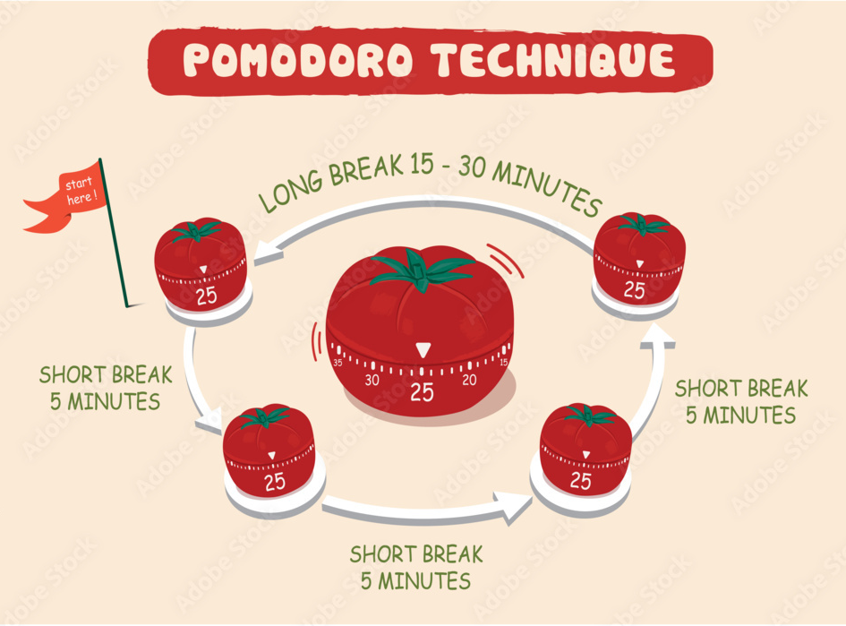
Pomodoro Teknikken - styrker fokus og koncentration
Inden du starter skal du gerne have valgt en opgave til hver af de 25 min.
Sæt din alarm/time timer til 25 min, og kør i intervaller af 25 min fokuseret arbejde efterfulgt af 5 min pause (flyt dig fysisk væk i de 5 min)
Fuld pomodoro består af 4 x 25 min, afbrudt af 5 min pause mellem.
  Derefter behov for en længere pause.
For bedst udbytte fjern evt. distraktioner der kan stjæle dit fokus.
tlf. lydløs (læg helst helt væk)
fjern notifikationer på computer
brug støjreducerende høretelefoner evt. med lidt musik.
undgå visuel distraktion
Notes:
bonus info… hvis nogen nu sidder og tænker.. gad vide hvad pomodoro står for. så Betyder det Tomat på italiensk. Det hedder sig at teknikken er opfundet i Italien, hvor man tog tid på et tomat ur. Men den har i bund og grund intet med tomater at gøre.

Slide 15
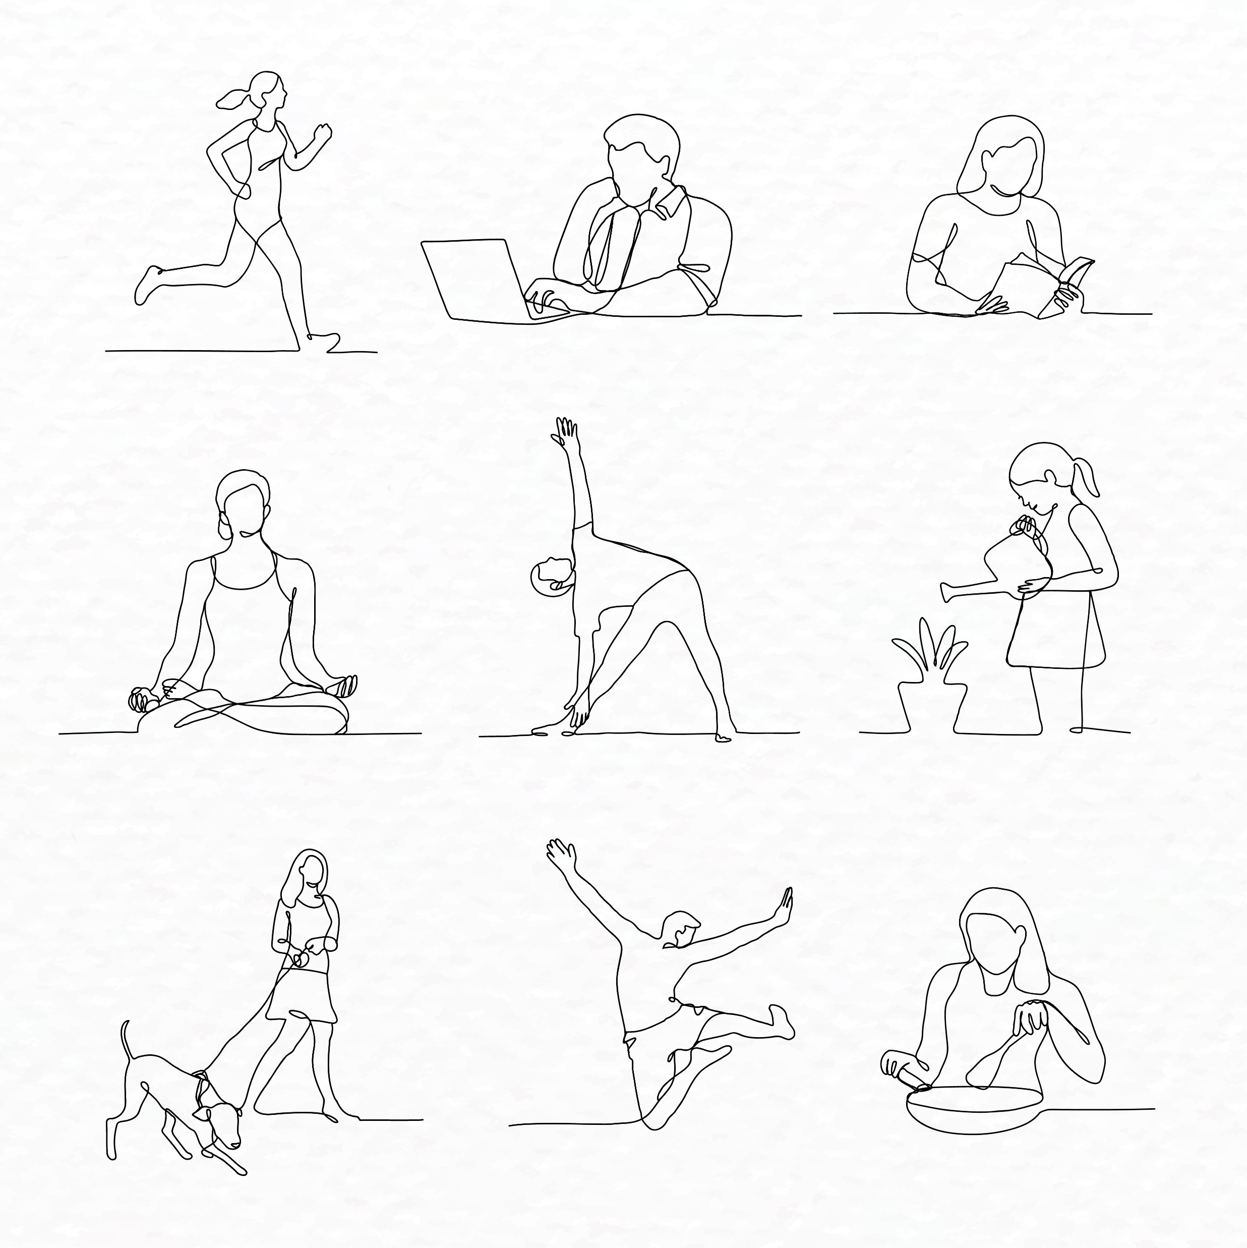
Rutiner
Flere rutiner = øget mental energi
Svært at skabe og fastholde rutiner over længere tid
  Prøv eks. at skriv dine rutiner ned. eks. morgenrutinen
  Ved at skrive den ned kan det lette rutinen og giver noget at holde sig til
  Jo flere gentagelser, desto bedre lagres de nye rutiner og går fra manuelt til automatisk
Ved nye rutiner, prøv om du kan koble dem op på noget du gør i forvejen
Sørg for variation med små ændringer/justering for at opretholde interesse
Hvor tænker du rutiner kunne hjælpe dig i din hverdag?

Slide 16
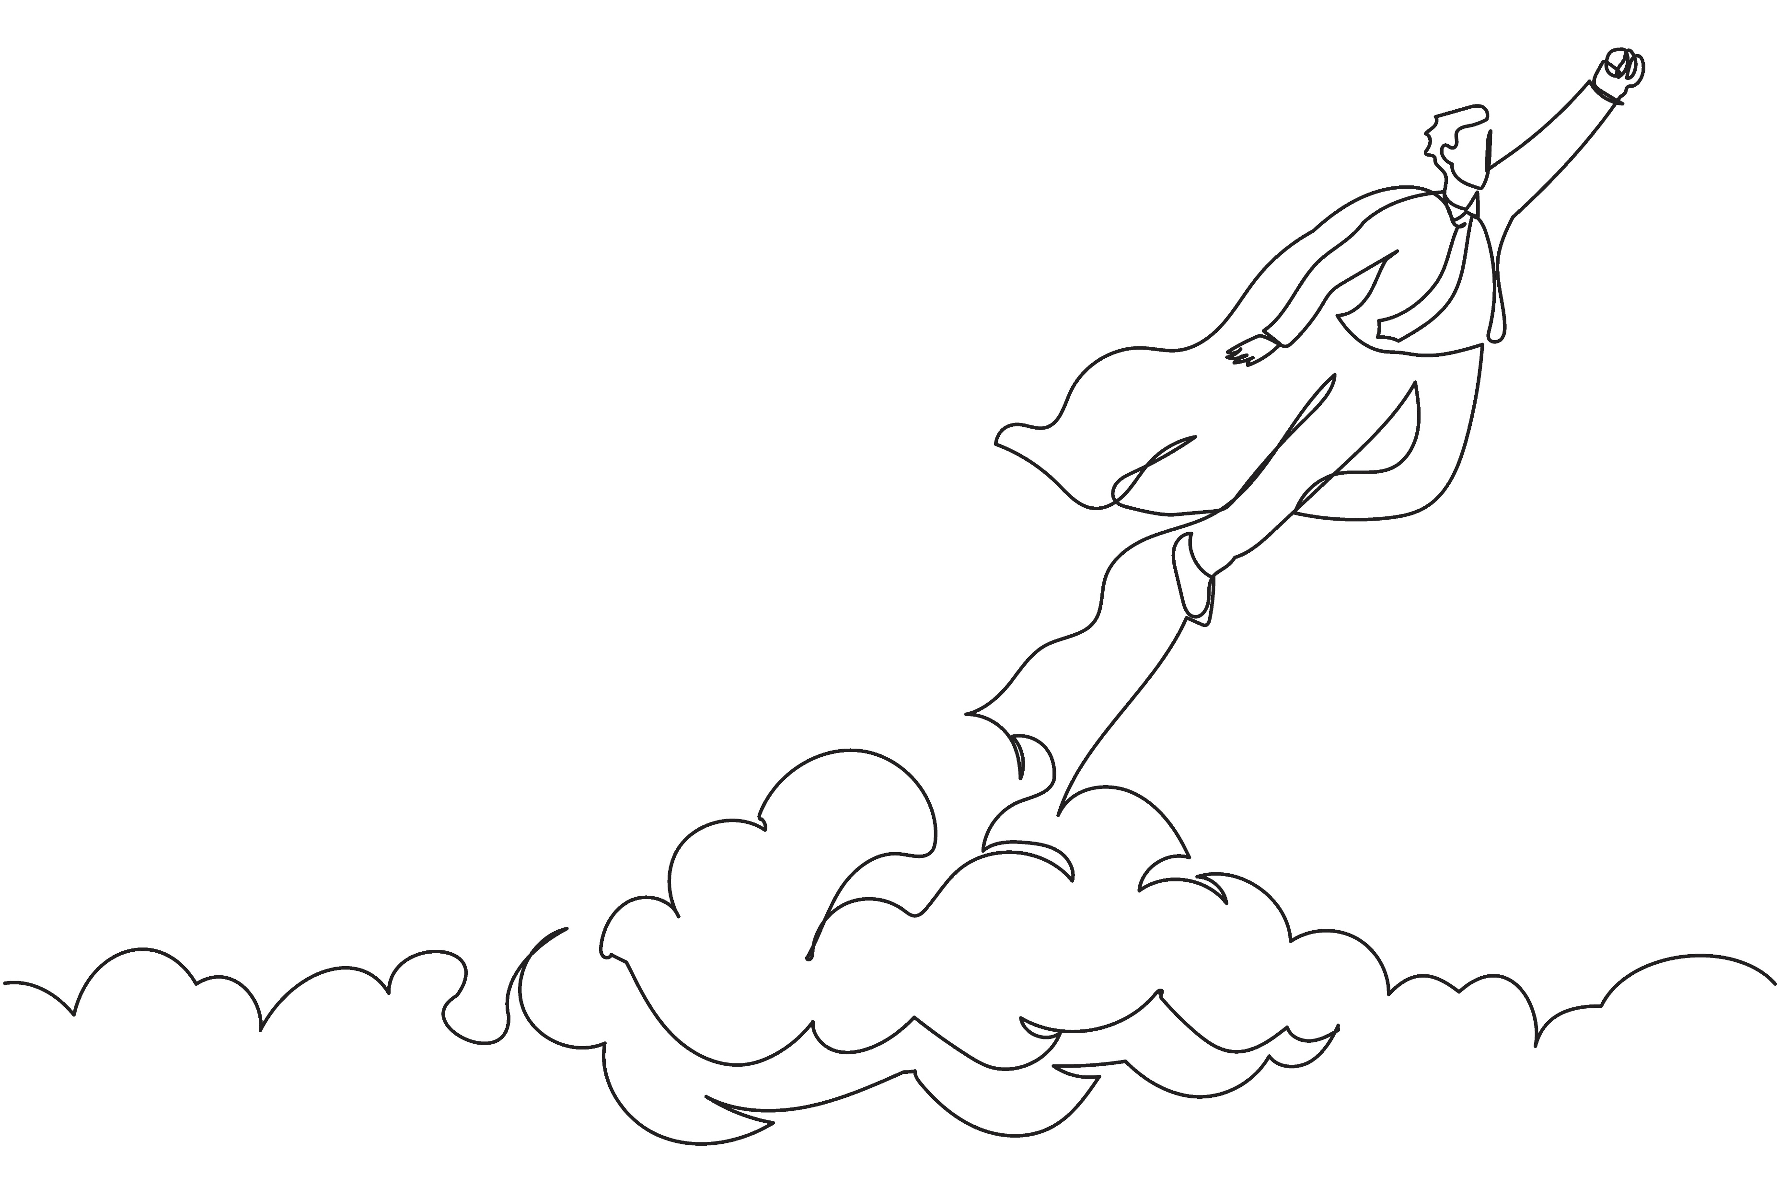
Motivation
Mange med ADHD oplever følgende motiverende:
Tidspres - deadline
Ansvar overfor andre og opgaven
Anerkendelse/ros
Mening
Interesse
Ting der er nye eller spændende
Umiddelbar belønning
Skift mellem aktiviteter

Slide 17
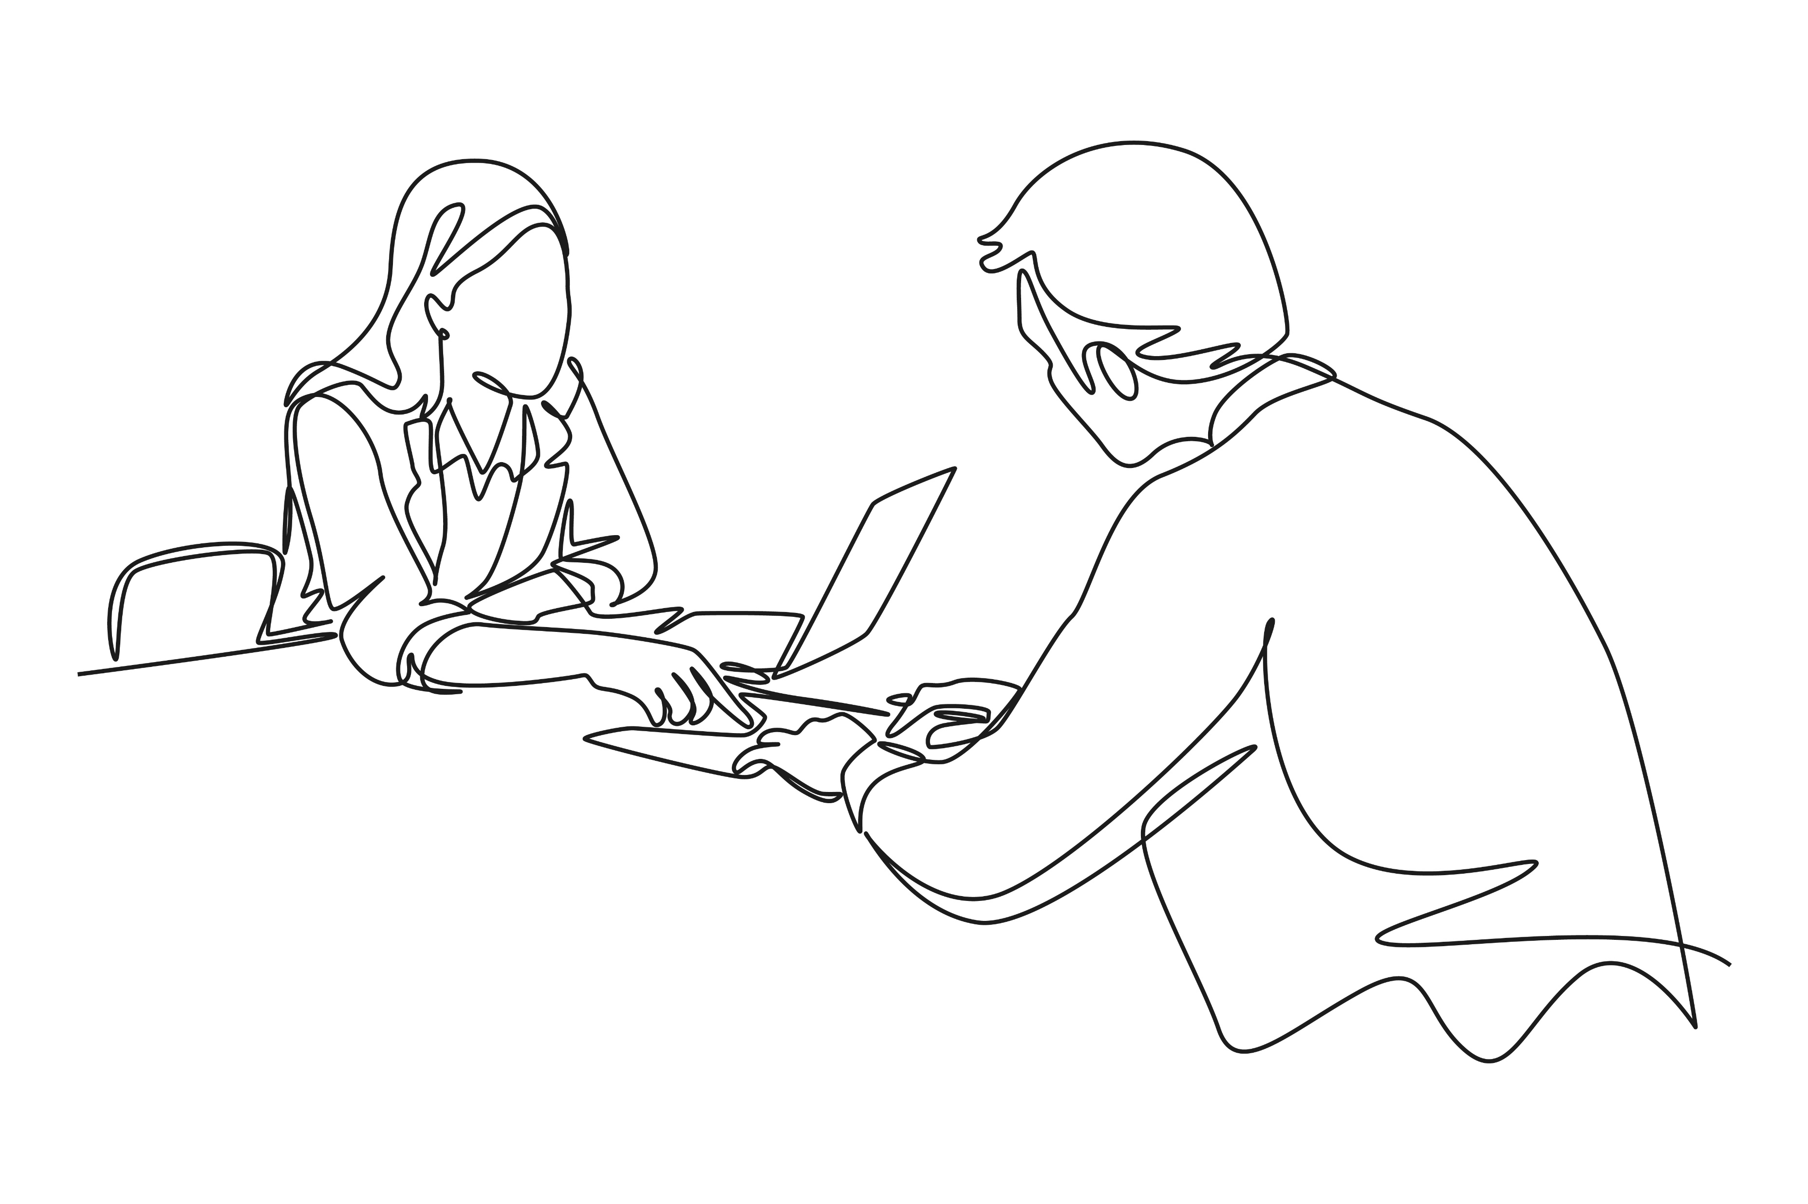
Body double
Hvad er Body Double?
En metode, hvor du arbejder eller udfører opgaver sammen med en anden person – fysisk eller virtuelt.
Den anden person behøver ikke at hjælpe, bare være til stede.
Kan bruges til alt fra arbejde og lektier til rengøring og administrative opgaver.
Hvorfor virker det for ADHD?
Øget fokus: En anden persons tilstedeværelse kan gøre det lettere at fastholde opmærksomheden
Mindre overspringshandling: Det er sværere at forlade opgaven, når nogen "holder øje".
Ekstern struktur: ADHD-hjerner trives med ydre rammer og forventninger.
Motivation & ansvar: At arbejde sammen med en anden giver en følelse af forpligtelse.
Mindre ensomhed: Kan gøre kedelige opgaver sjovere og mere overkommelige.

Slide 18
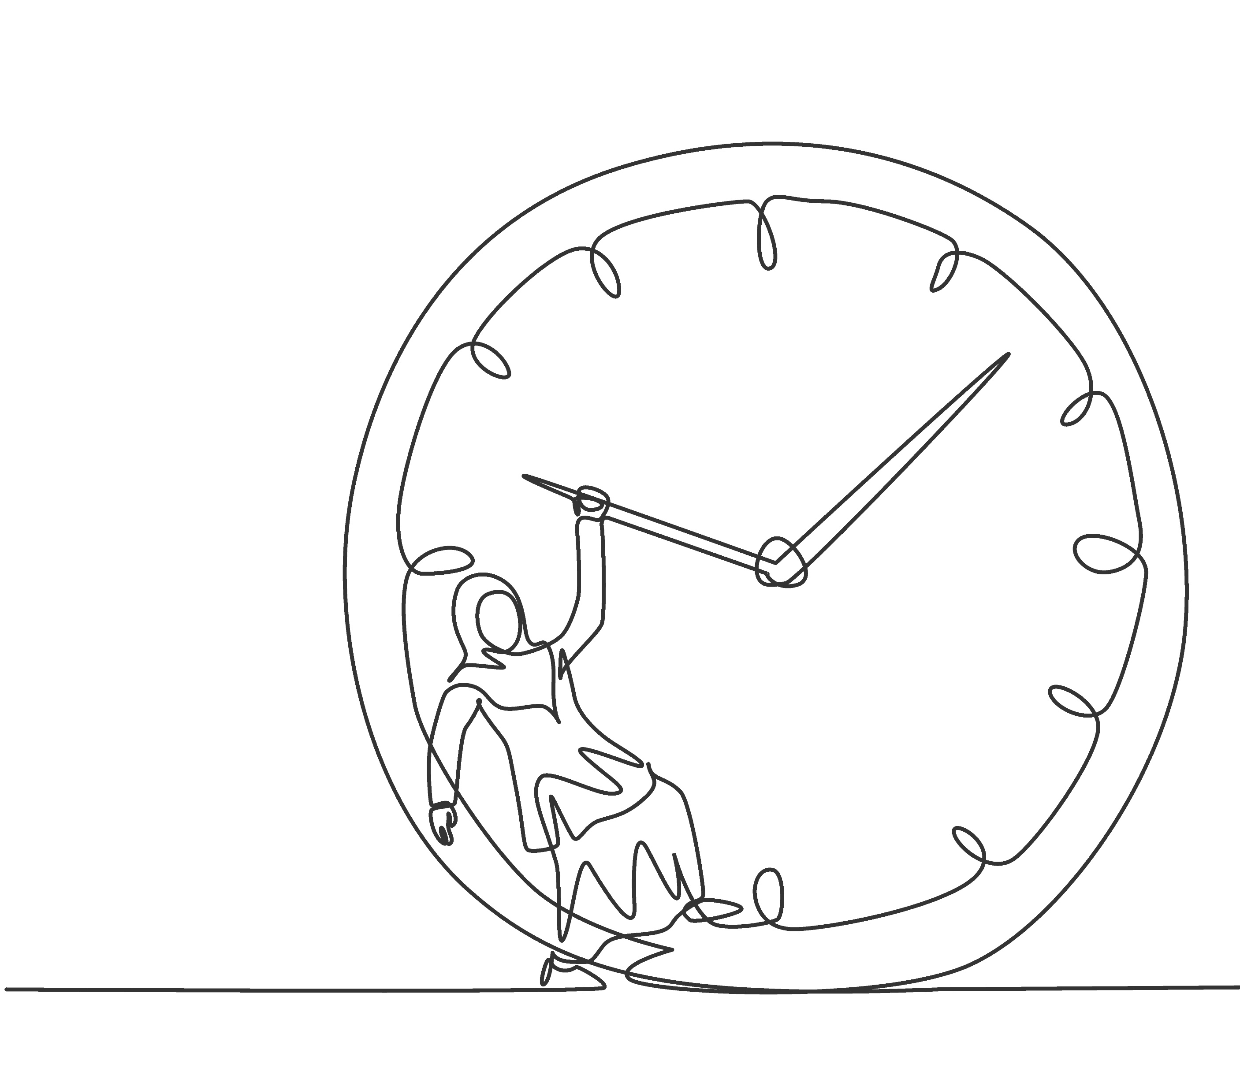
Tidsblindhed
Mange med ADHD lider af tidsblindhed:
Over- eller underestimerer tidsforbrug.
Nu eller ikke Nu.
Følelse af tiden går hurtigt eller langsomt alt efter gøremål.
Går i gang i sidste øjeblik.
Kommer for sent eller alt for tidligt til aftaler.
Svært ved at planlægge længere frem i tiden.
Ventetilstand/lammelse før eks. en aftale, en pakke osv.

Slide 19
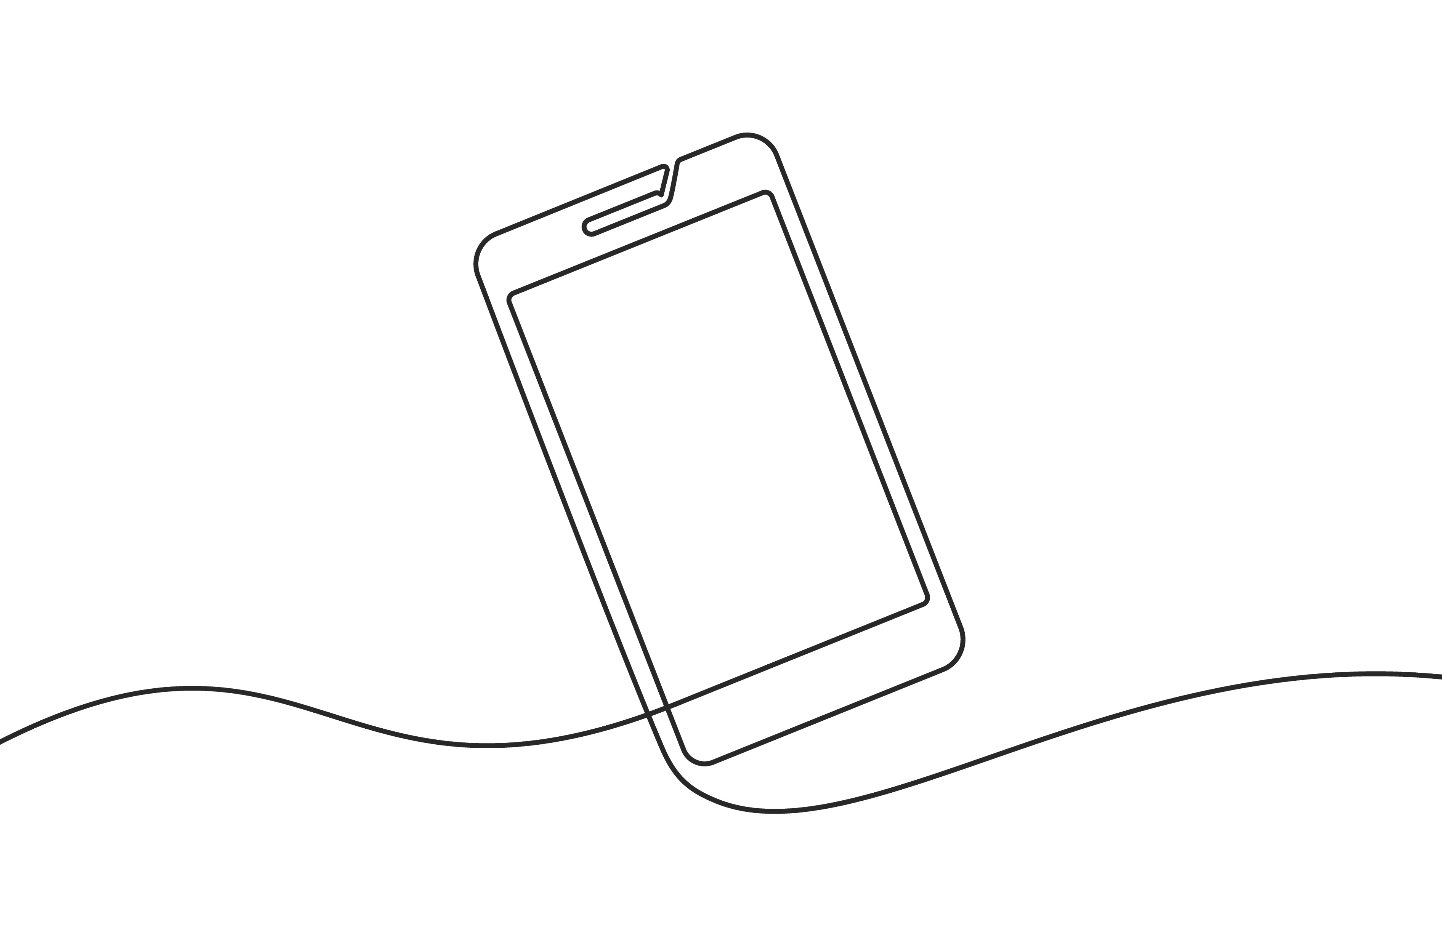
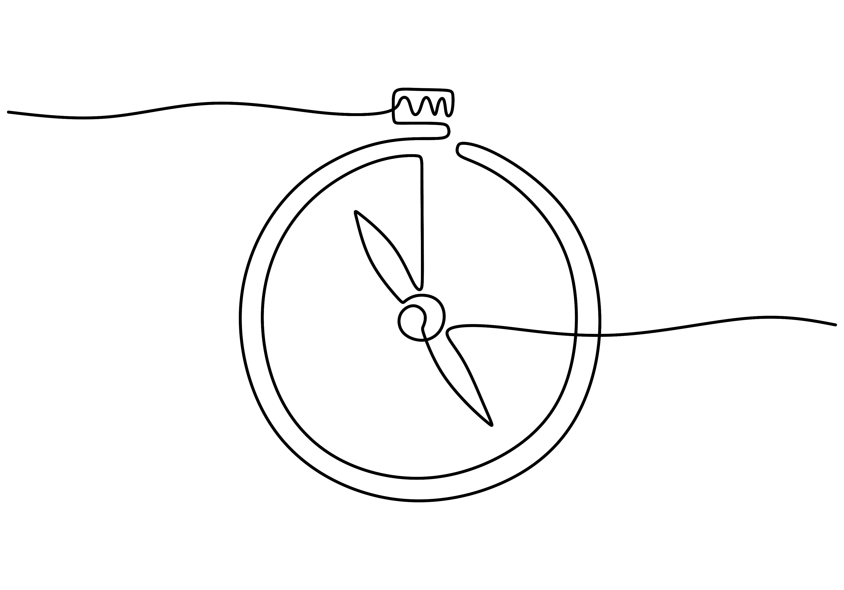
Strategier til tidsblindhed
Få overblik: Tag tid på hvor lang tid opgaver tager.
Fjern evt. distraktioner på mobil, computer osv.
Gør tiden visuel.
Ur,gerne i hvert rum.
    Time timer
    findes i forskellige udgaver

Slide 20
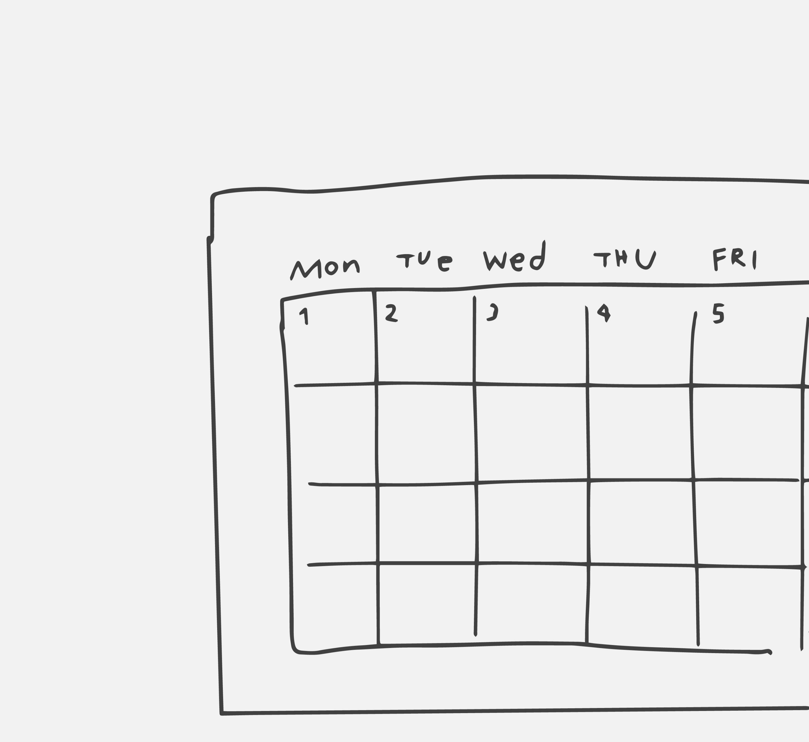
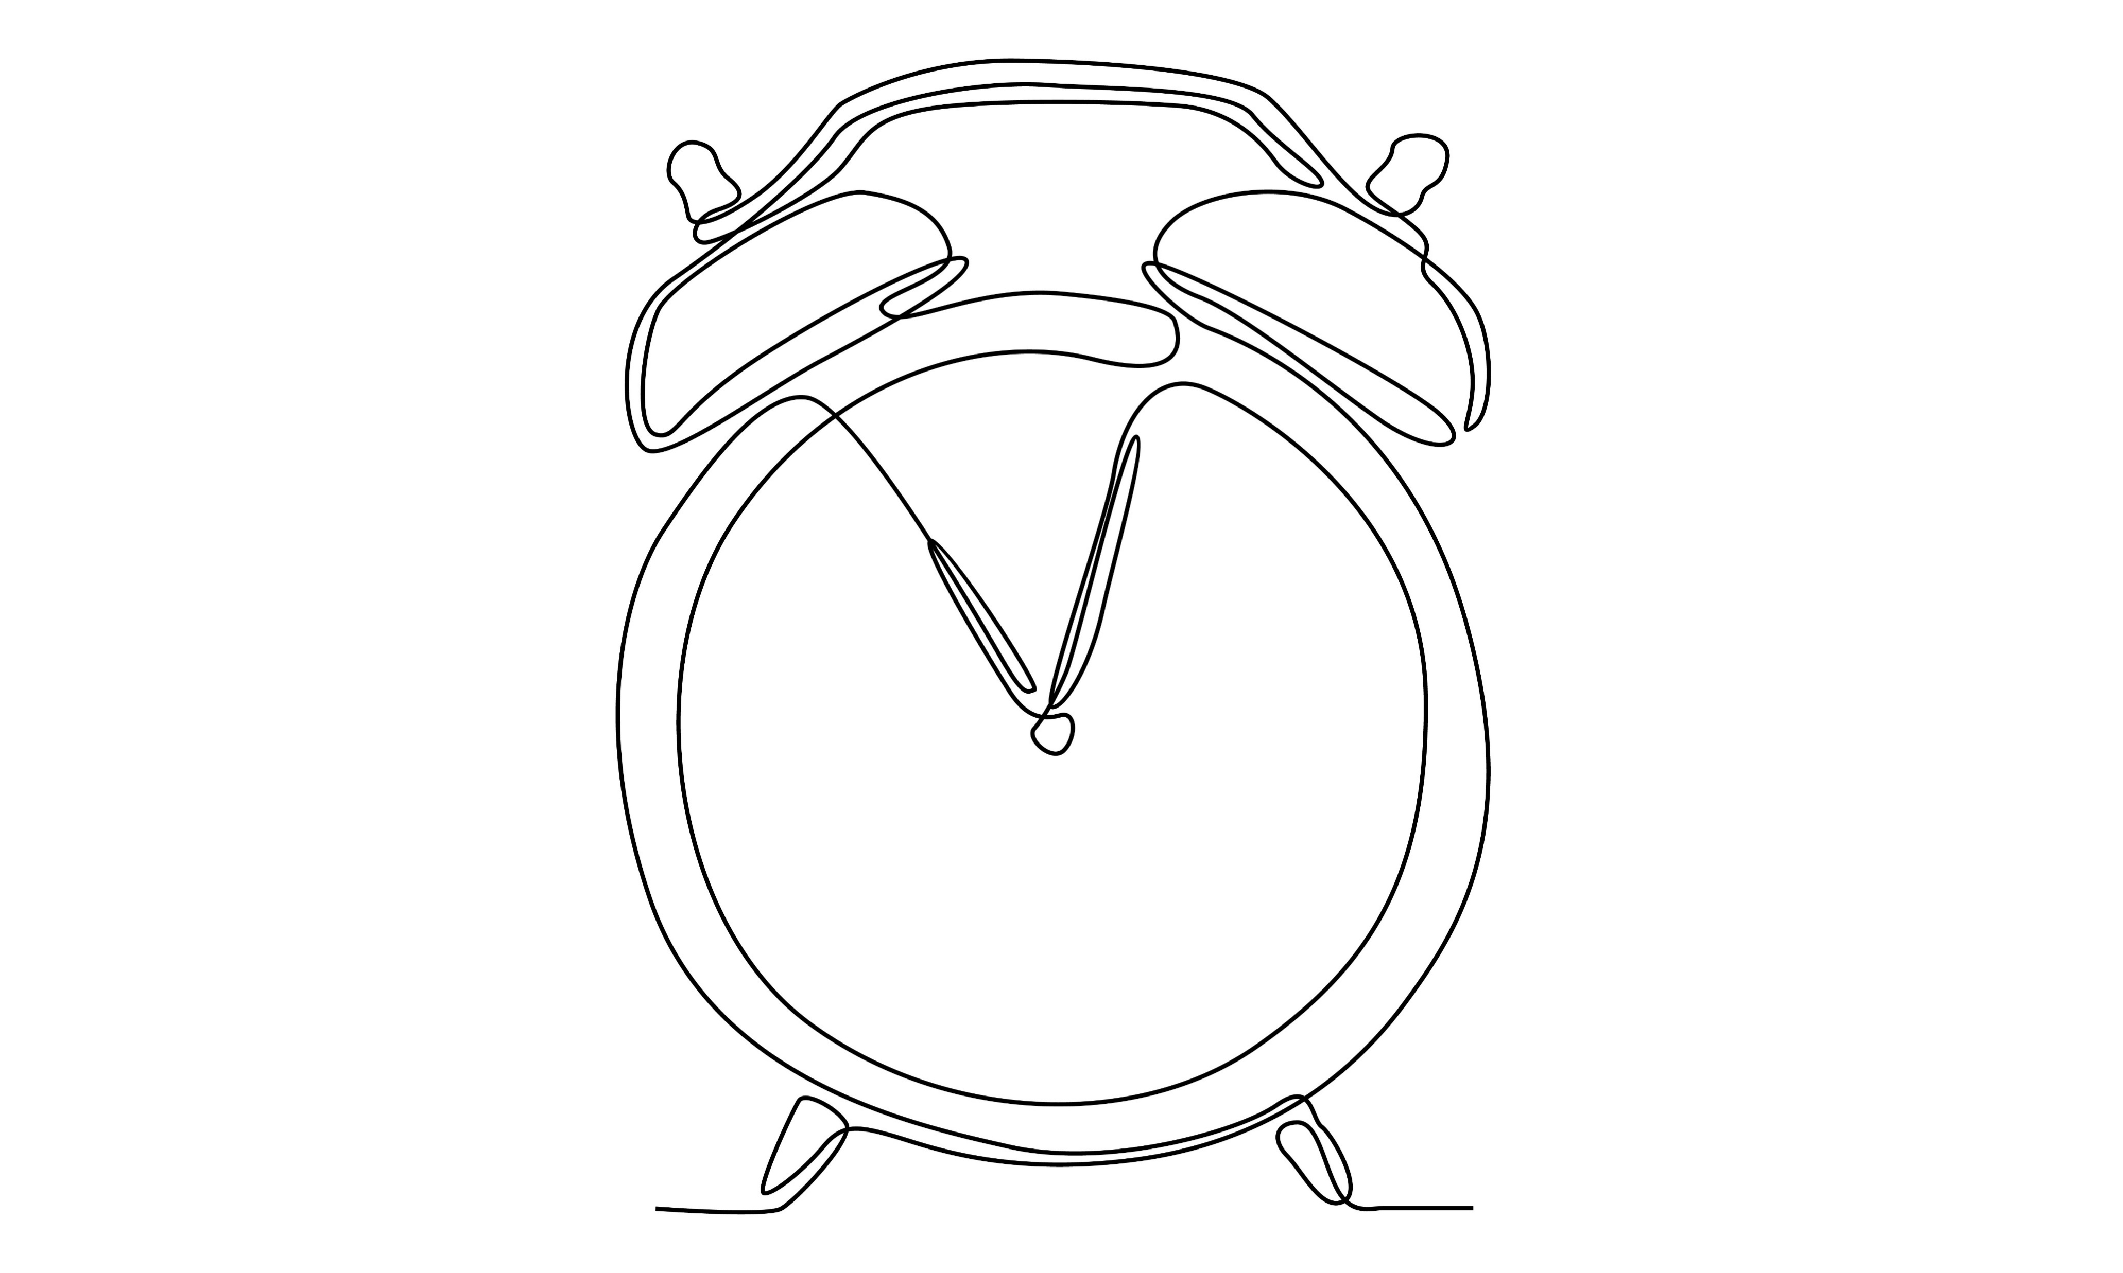
Sæt alarmer til at dele tiden op og som reminder om tiden der er gået.
Brug kalender eller ugeplan til at tidsstyre og synliggøre med eks. tidsblokke, også den usynlige tid. såsom eks. transport.
Baglæns tidsberegning- hvornår skal jeg være der?
Hvor lang tid tager det dig fra du vågner til du er klar til at skulle ud af døren.

Slide 21
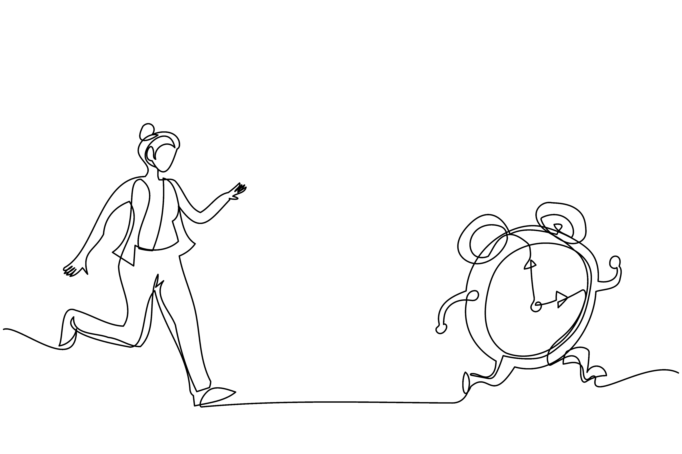
Eksempel
Lisa ved hun ofte glemmer tiden og kommer for sent ud af døren.
Hun har nu købt sig et smartwatch, som er indstillet til at give hende reminder, så hun hele tiden kan følge med i hvor lang tid der er til hun skal ud af døren.
Forud for hun satte disse remindere, gennemgik hun alle hendes morgenrutiner, og tog tid på hvor lang tid de forskellige tog.
Hun har derudover lagt ekstra tid ind, da hun ved tiden stadig kan skride for hende.

Slide 22
Spørgsmål?
Både søvnmængde og søvnkvalitet er vigtig
Hvor oplever I jer mest udfordret ift. tid?
Hvilke strategier bruger I for at kompensere?

Slide 23
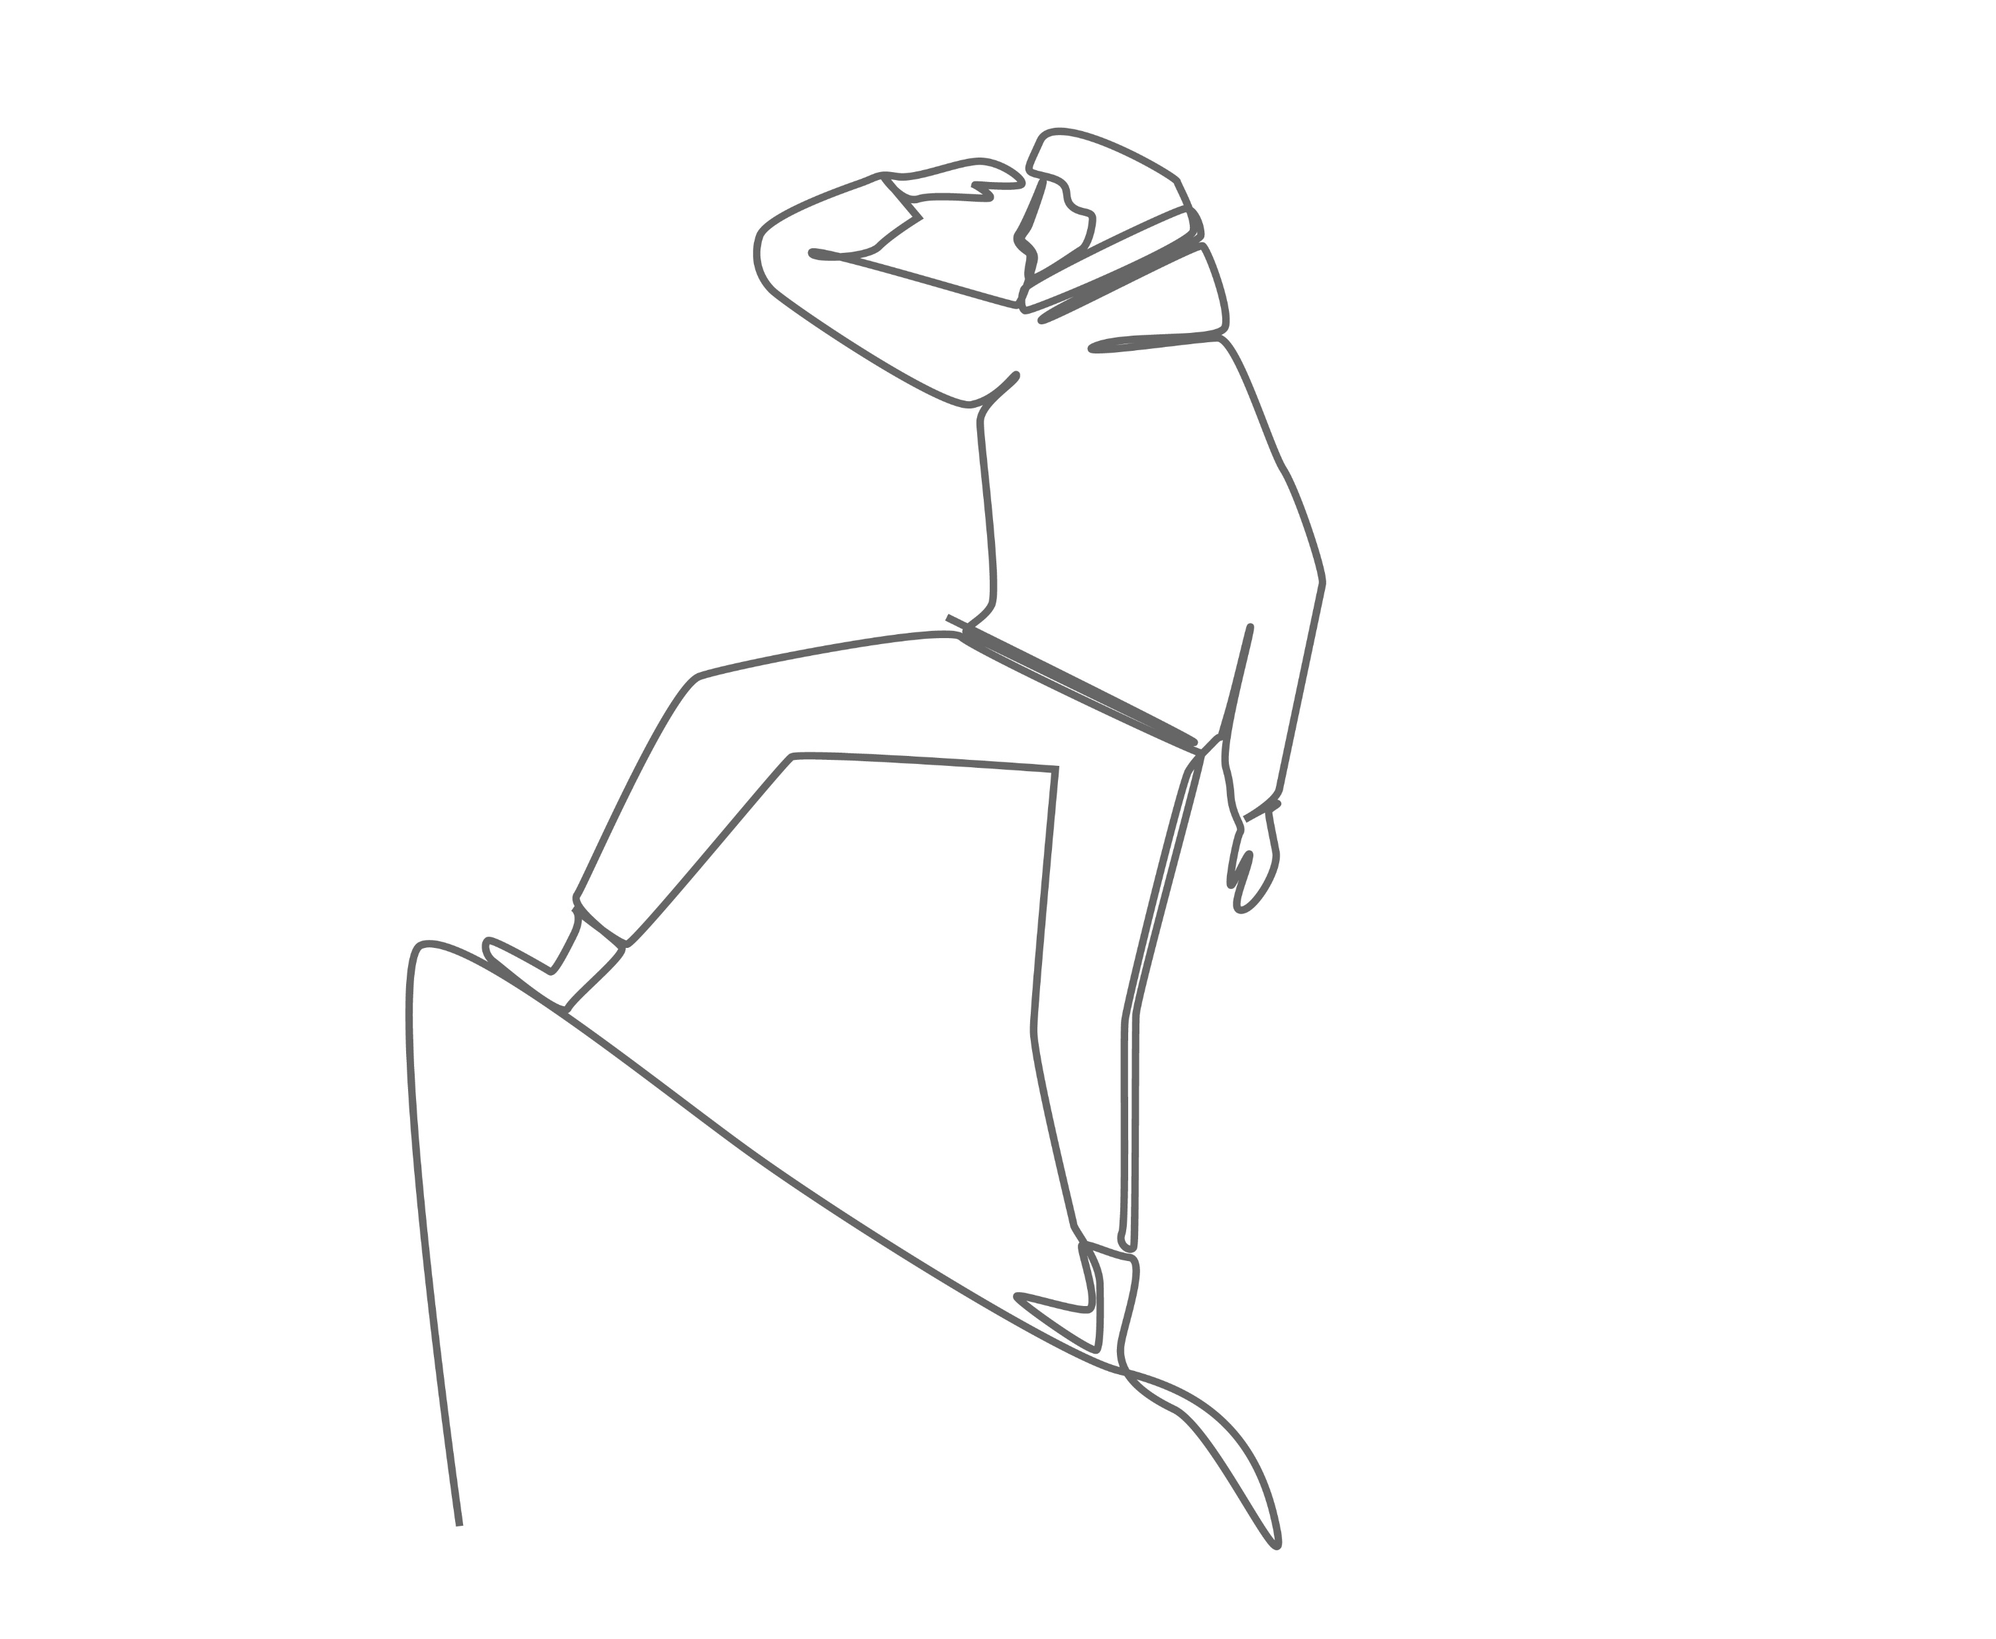
Mental fleksibilitet
Skift
Forandringer
Tid til omstilling
Overgangsritualer
Buffertid

Slide 24
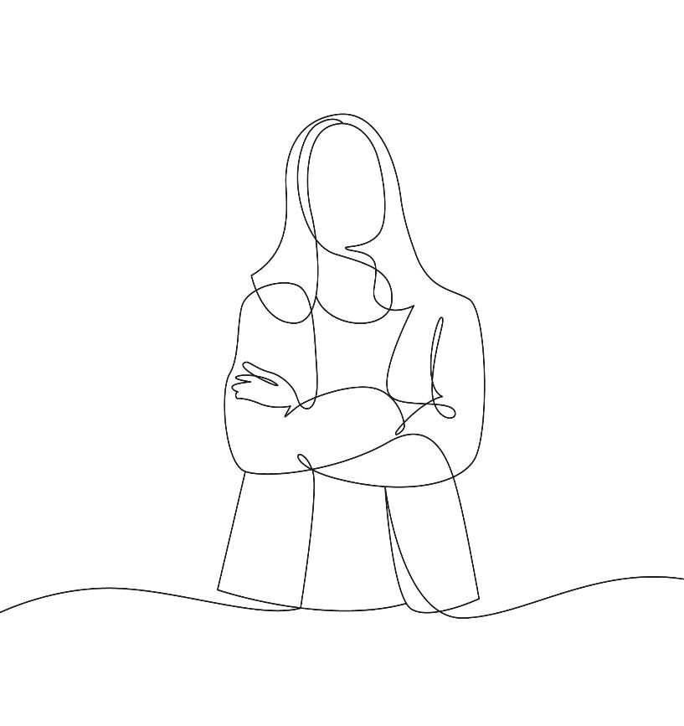
Det sociale liv
Kommunikation - “lær at sige nej”
Fortæl du kun kan tage 1 besked af gangen (evt. få beskeder skrevet ned)
Tæl til 3 - giv plads til andre

Slide 25
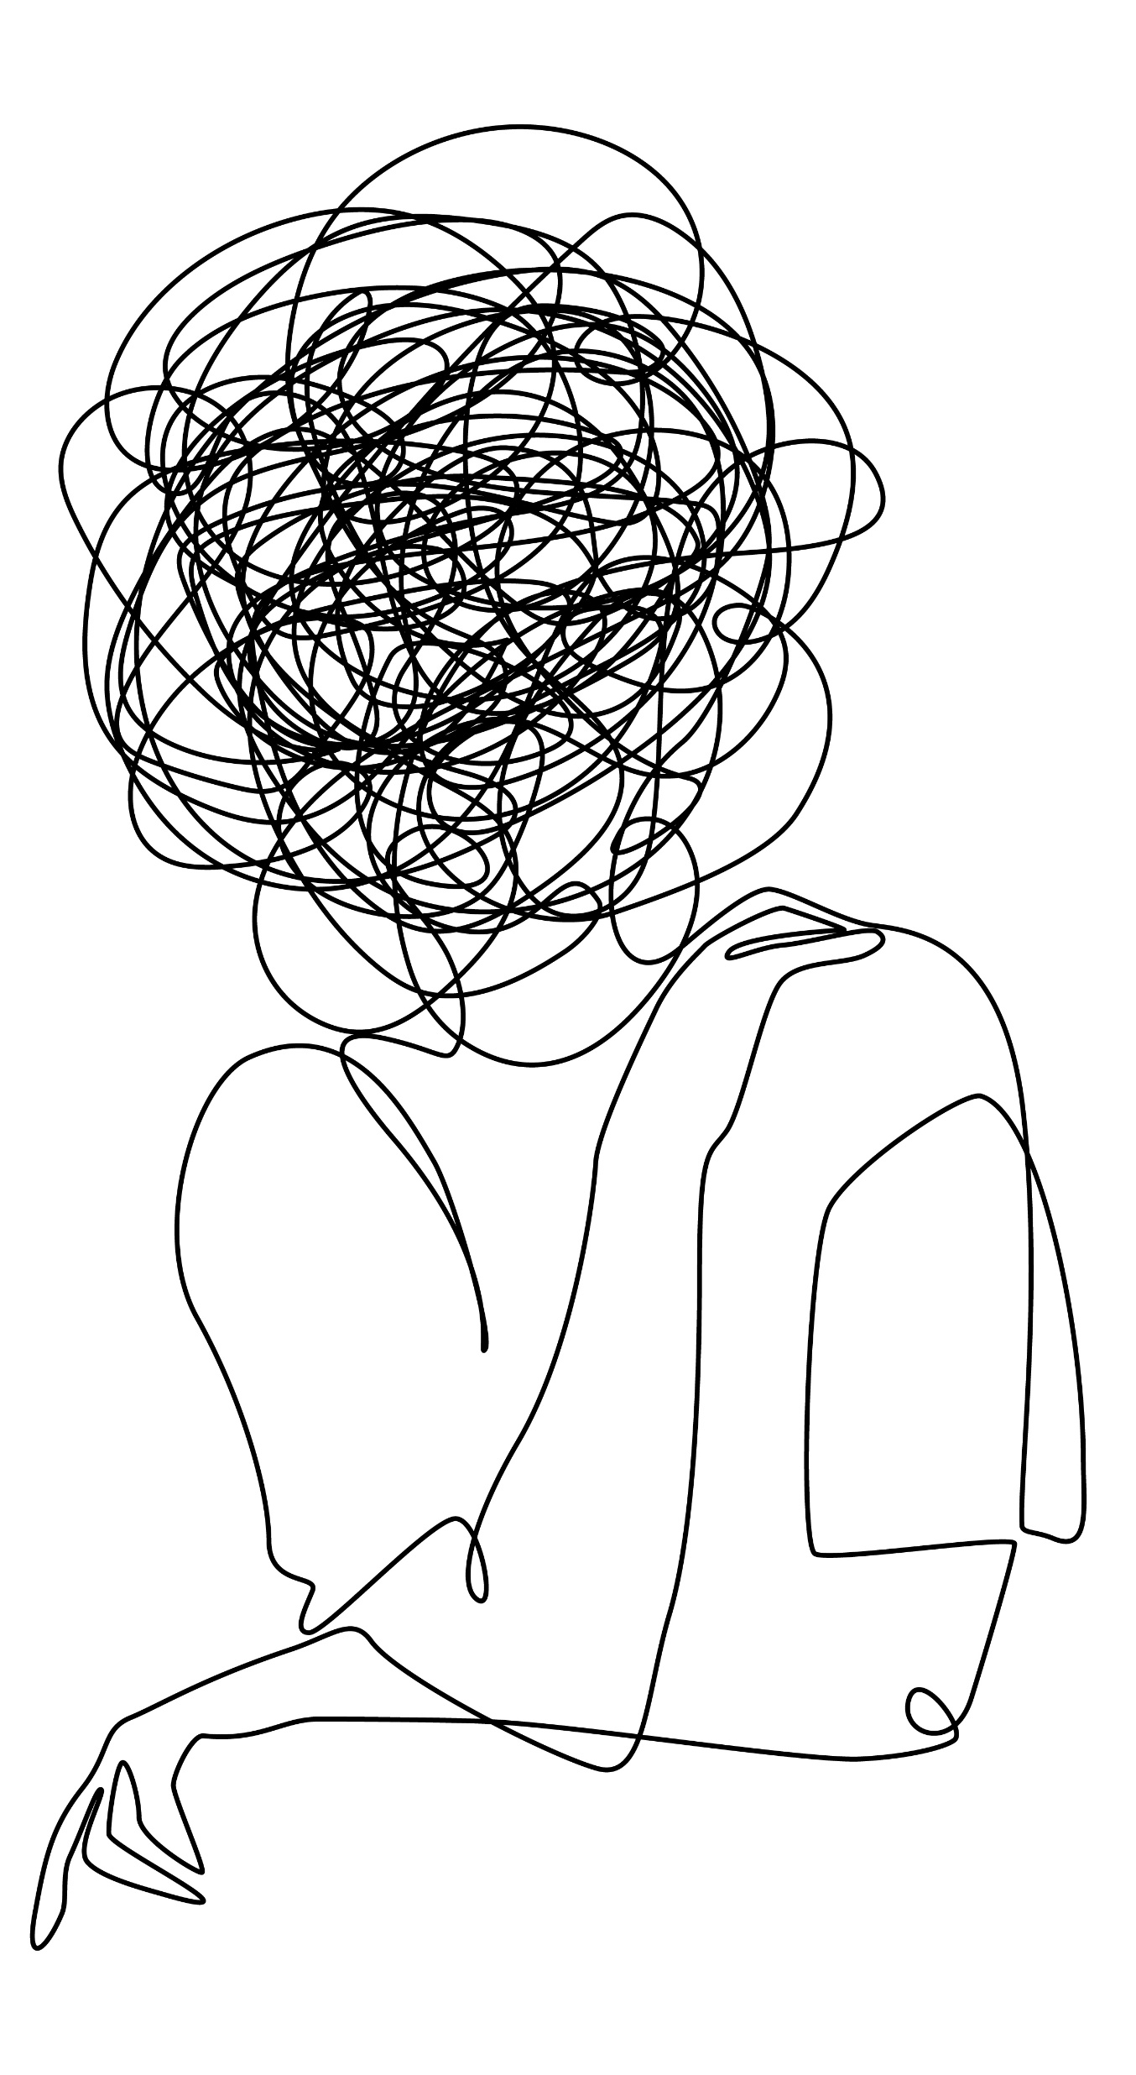
Udfordringer ved at håndtere og styre følelser (emotionel dysregulering)
Mange med ADHD oplever følelserne som en rutsjebanetur – de kan være meget kraftige og skifte pludseligt, og...
Overvældes af følelser
Hyppigere konflikter
Kort lunte - stort temperament
Omgivelserne kan opleve det som en overreaktion

Slide 26
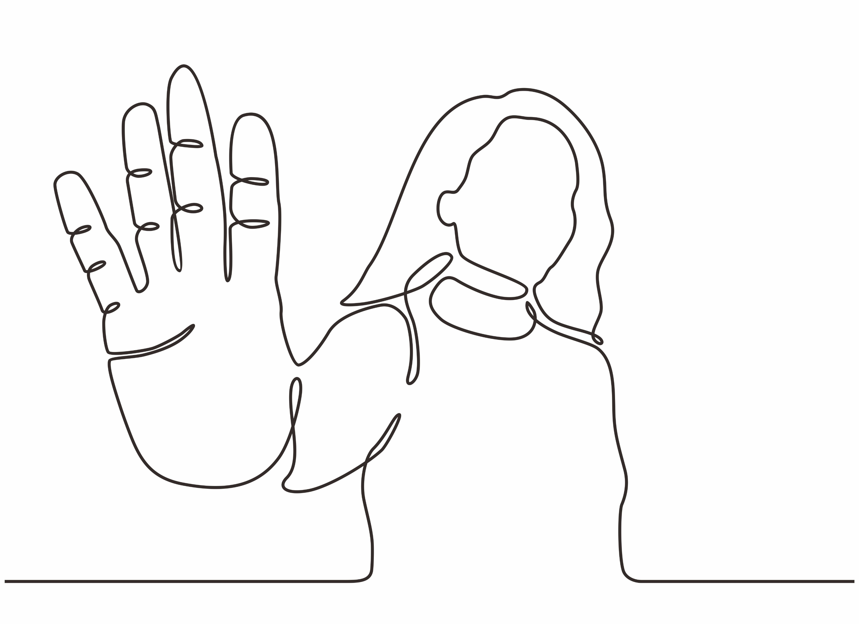
Strategier til regulering af følelser
STOP OP!
Træd et skridt tilbage
Hvad sker der?
Kan der være andre årsager til jeg reagerer så stærkt?
Giv dig tid til, at overveje hvad der bedst for dig lige nu
Vær i følelsen - hold ud i 90 sek. (pause, sid ned, træk vejret og lad den passere)
        forskning viser at følelser kun varer i 90 sekunder medmindre vi prøver at ignorere dem
Kilde: Leer, K. (2022). ADHD: Viden og redskaber til at mestre livet. Oversat af Per H. Jacobsen. EC Editionog Dr Jill Bolte Taylor.

Slide 27
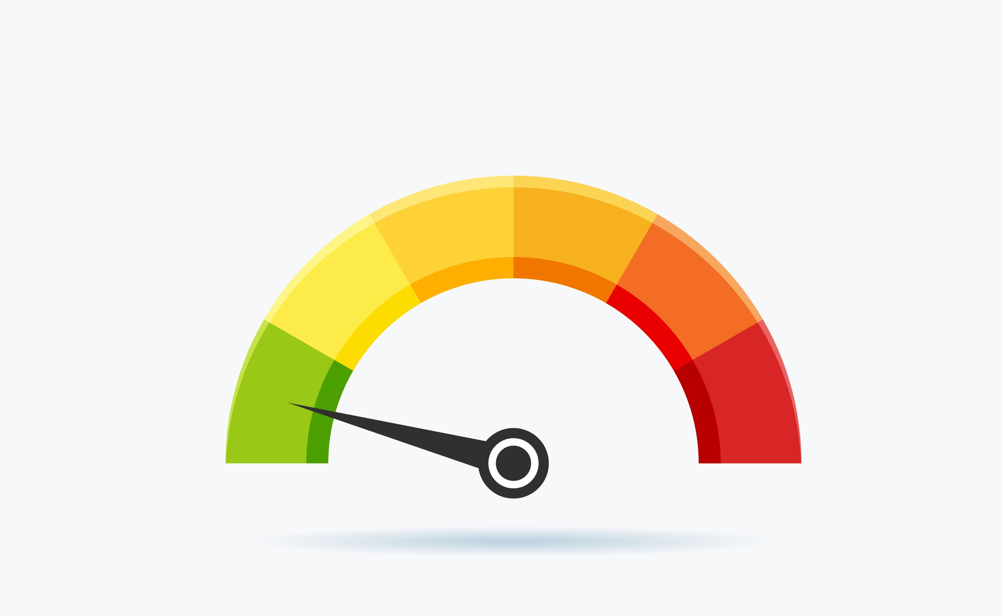
Rød, gul, grøn
Tjek ind med dig selv: Hvordan har du det følelsemæssigt, fysisk og mental? hvor du er henne rent
Del dine tanker og følgelser med dem, der står dig nærmeste

Slide 28
Find strategierne i fredstid
Bliv bevidst om dine handlinger:
Hvad gik forud (følelser, handlinger, energi)?
Hvad kan gøres anderledes næste gang?

Slide 29
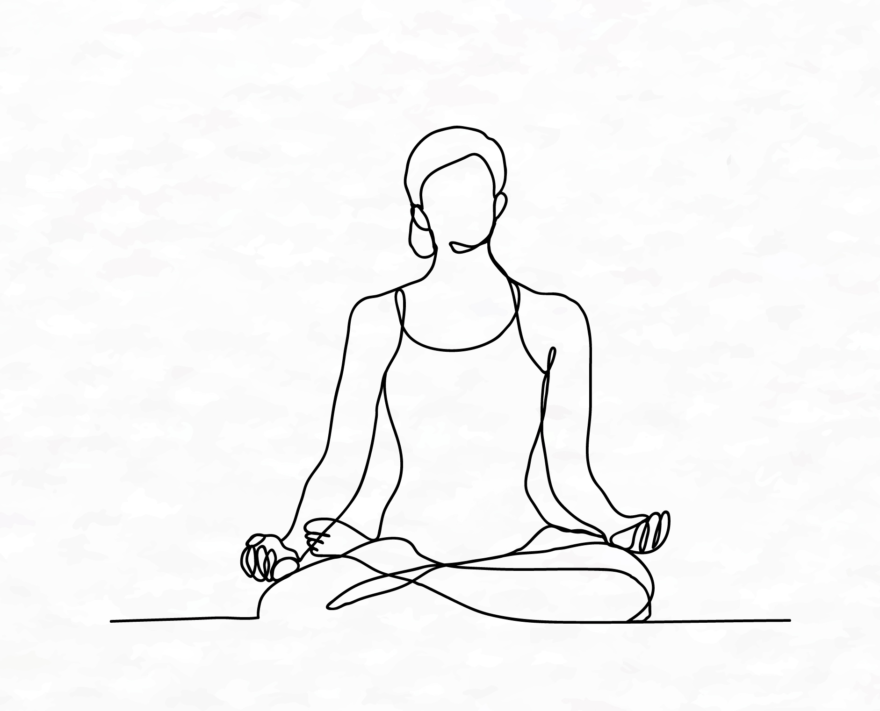
Større følelsesmæssigt stabilitet
Ting der kan give større følelsemæssig stabilitet:
Medicin
Motion - gå en tur, dans, løb osv.
Stabilt blodsukker
Søvn
Pauser - beroligelse af nervesystemet

Slide 30
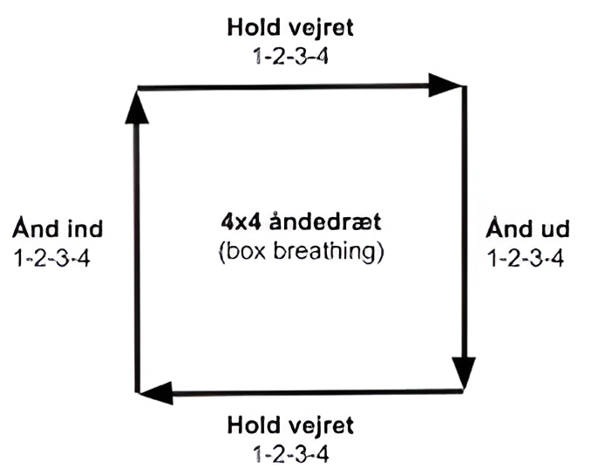
Teknikker til at berolige nervesystemet
Aktivering af det beroligende (parasympatiske) nervesystem gennem fokus på åndedrætte
Hold vejret
1-2-3-4
4x4 åndedræt
(box breathing)
Ånd ind
1-2-3-4
Ånd ud
1-2-3-4
Hold vejret
1-2-3-4
ex. box breathing 4x4 (ind 4, hold 4, ud 4, hold 4).

Slide 31
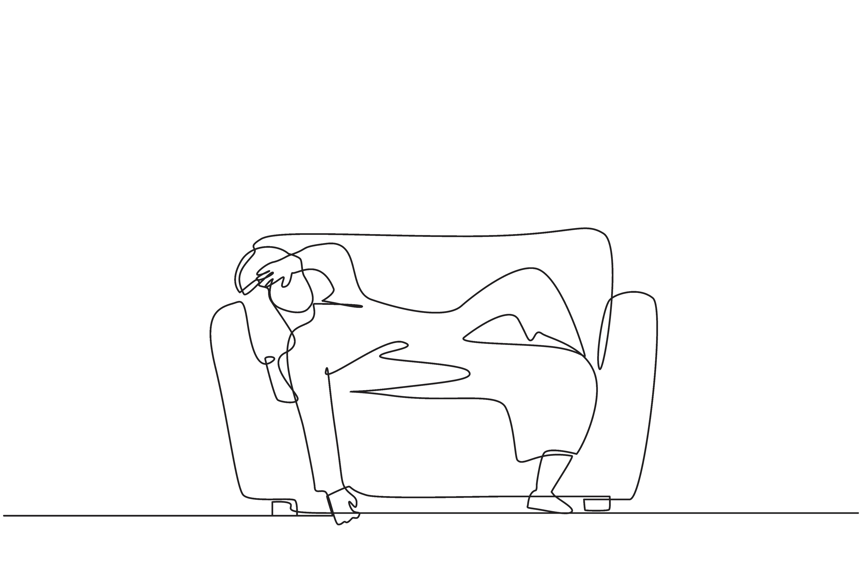
Energiforvaltning

Slide 32
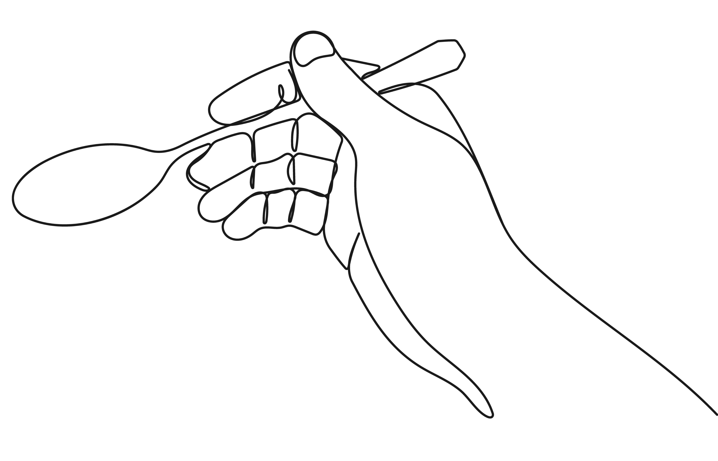
Energiforvaltning
The Spoon Theory: en teori hvor skeen er en metafor for ens energi for dagen
Hvordan kan man bruge ske-teorien i praksis?
Forstå dine egne energimønstre – hvilke aktiviteter koster mest?
Lær at sige nej, når du ikke har flere skeer.
Planlæg hvile og restitution ind i din uge.
Brug det som en måde at forklare dine behov over for andre.
Du kan også vælge, klippekort, penge eller andet der giver mening for dig.

Slide 33
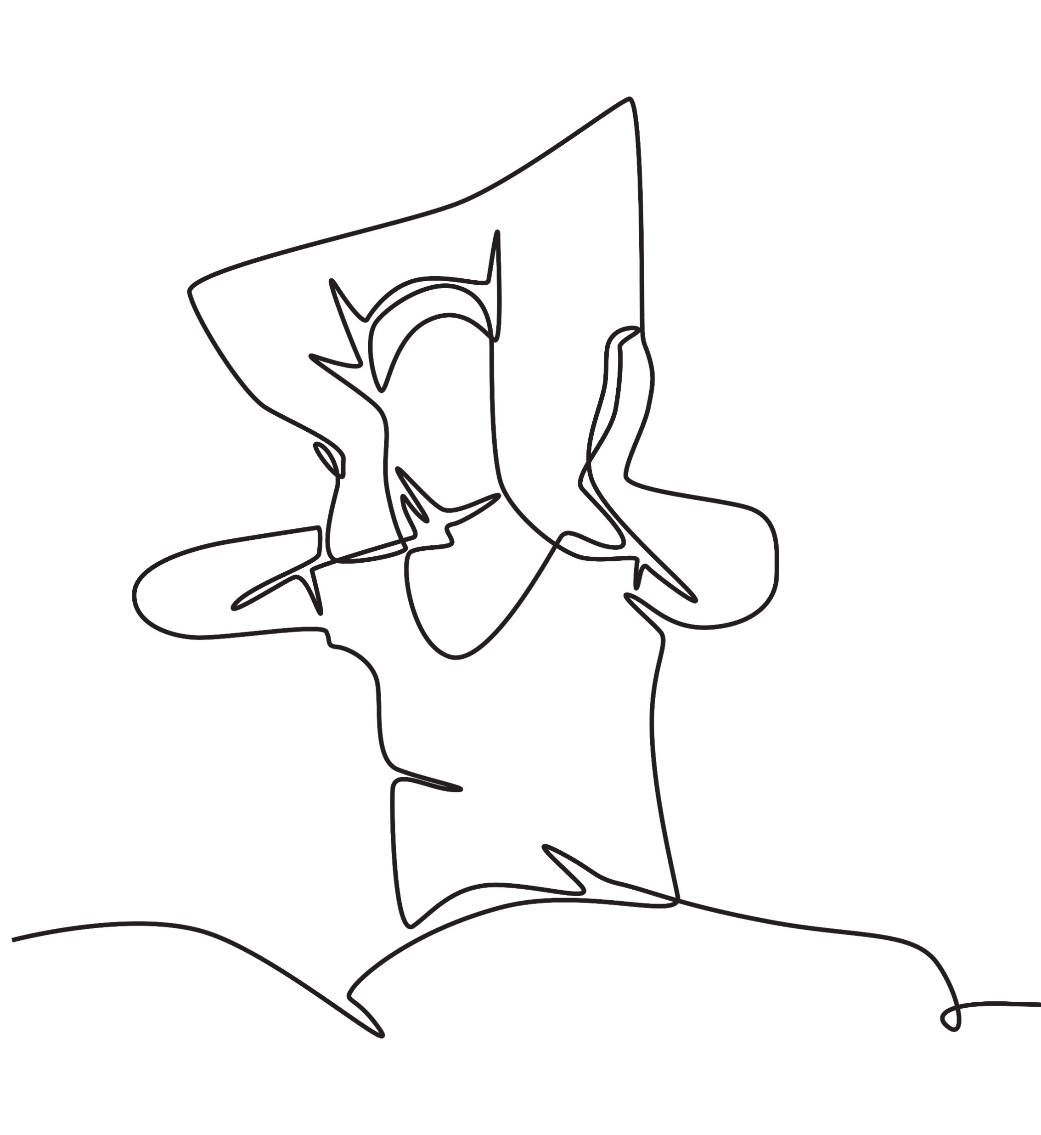
Reducering af stimuli
Hvad gør du i din hverdag, for at reducere stimuli?

Slide 34
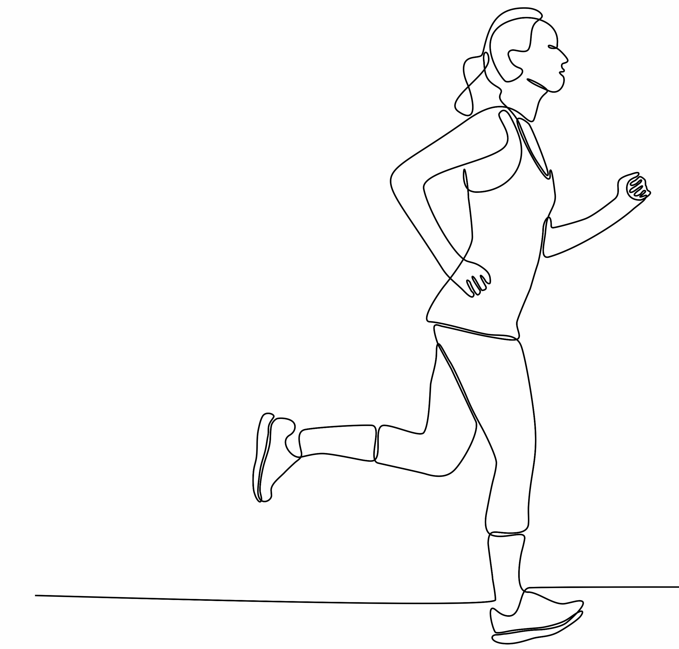
Motion og ADHD – Hvad gør det for hjernen?
Motion & ADHD – derfor virker det
Dopamin =
Motivation & igangsætning
Noradrenalin =
Fokus & klarhed
Serotonin & endorfiner =
Ro, stabilitet & humør
ADHD-hjernen mangler dopamin → derfor kan opstart være ekstra svær.
Motion booster dopamin = lettere at komme i gang og holde fokus.
Hjælper med at lukke støj ude og rette opmærksomheden.
Selv 10 minutter bevægelse kan “tune hjernen ind”.
Mindre indre uro og følelsesmæssige udsving.
Giver en naturlig mental “reset”.
Martín-Rodríguez, A., et al. (2025). The role of physical activity in ADHD management: Diagnostic, digital and non-digital interventions, and lifespan considerations. Children, 12(3), 338. https://doi.org/10.3390/children12030338

Slide 35
Hvordan får man det til at fungere i praksis?
Lav friktion =
Gør det nemt at starte
Små doser = Helt ok!
Brug det strategisk
Drop perfektion – gå efter bevægelse
Motion skal være let tilgængelig.
Tøj klar, træning hjemme, gå-ture uden plan – alt tæller.
5-15 minutter gør en kæmpe forskel.
Dans til én sang, gå mens du taler i telefon, lav 10 squats.
Motion som “medicin” før opgaver der kræver fokus.
Brug motion som en overgang – fx inden arbejde, stræk før møder, før mails, efter frokost osv.
Det behøver ikke være fitness eller træningsprogrammer.
Tænk bevægelse som coping – ikke som præstation.
Motion må gerne være ustruktureret og spontant.

Slide 36

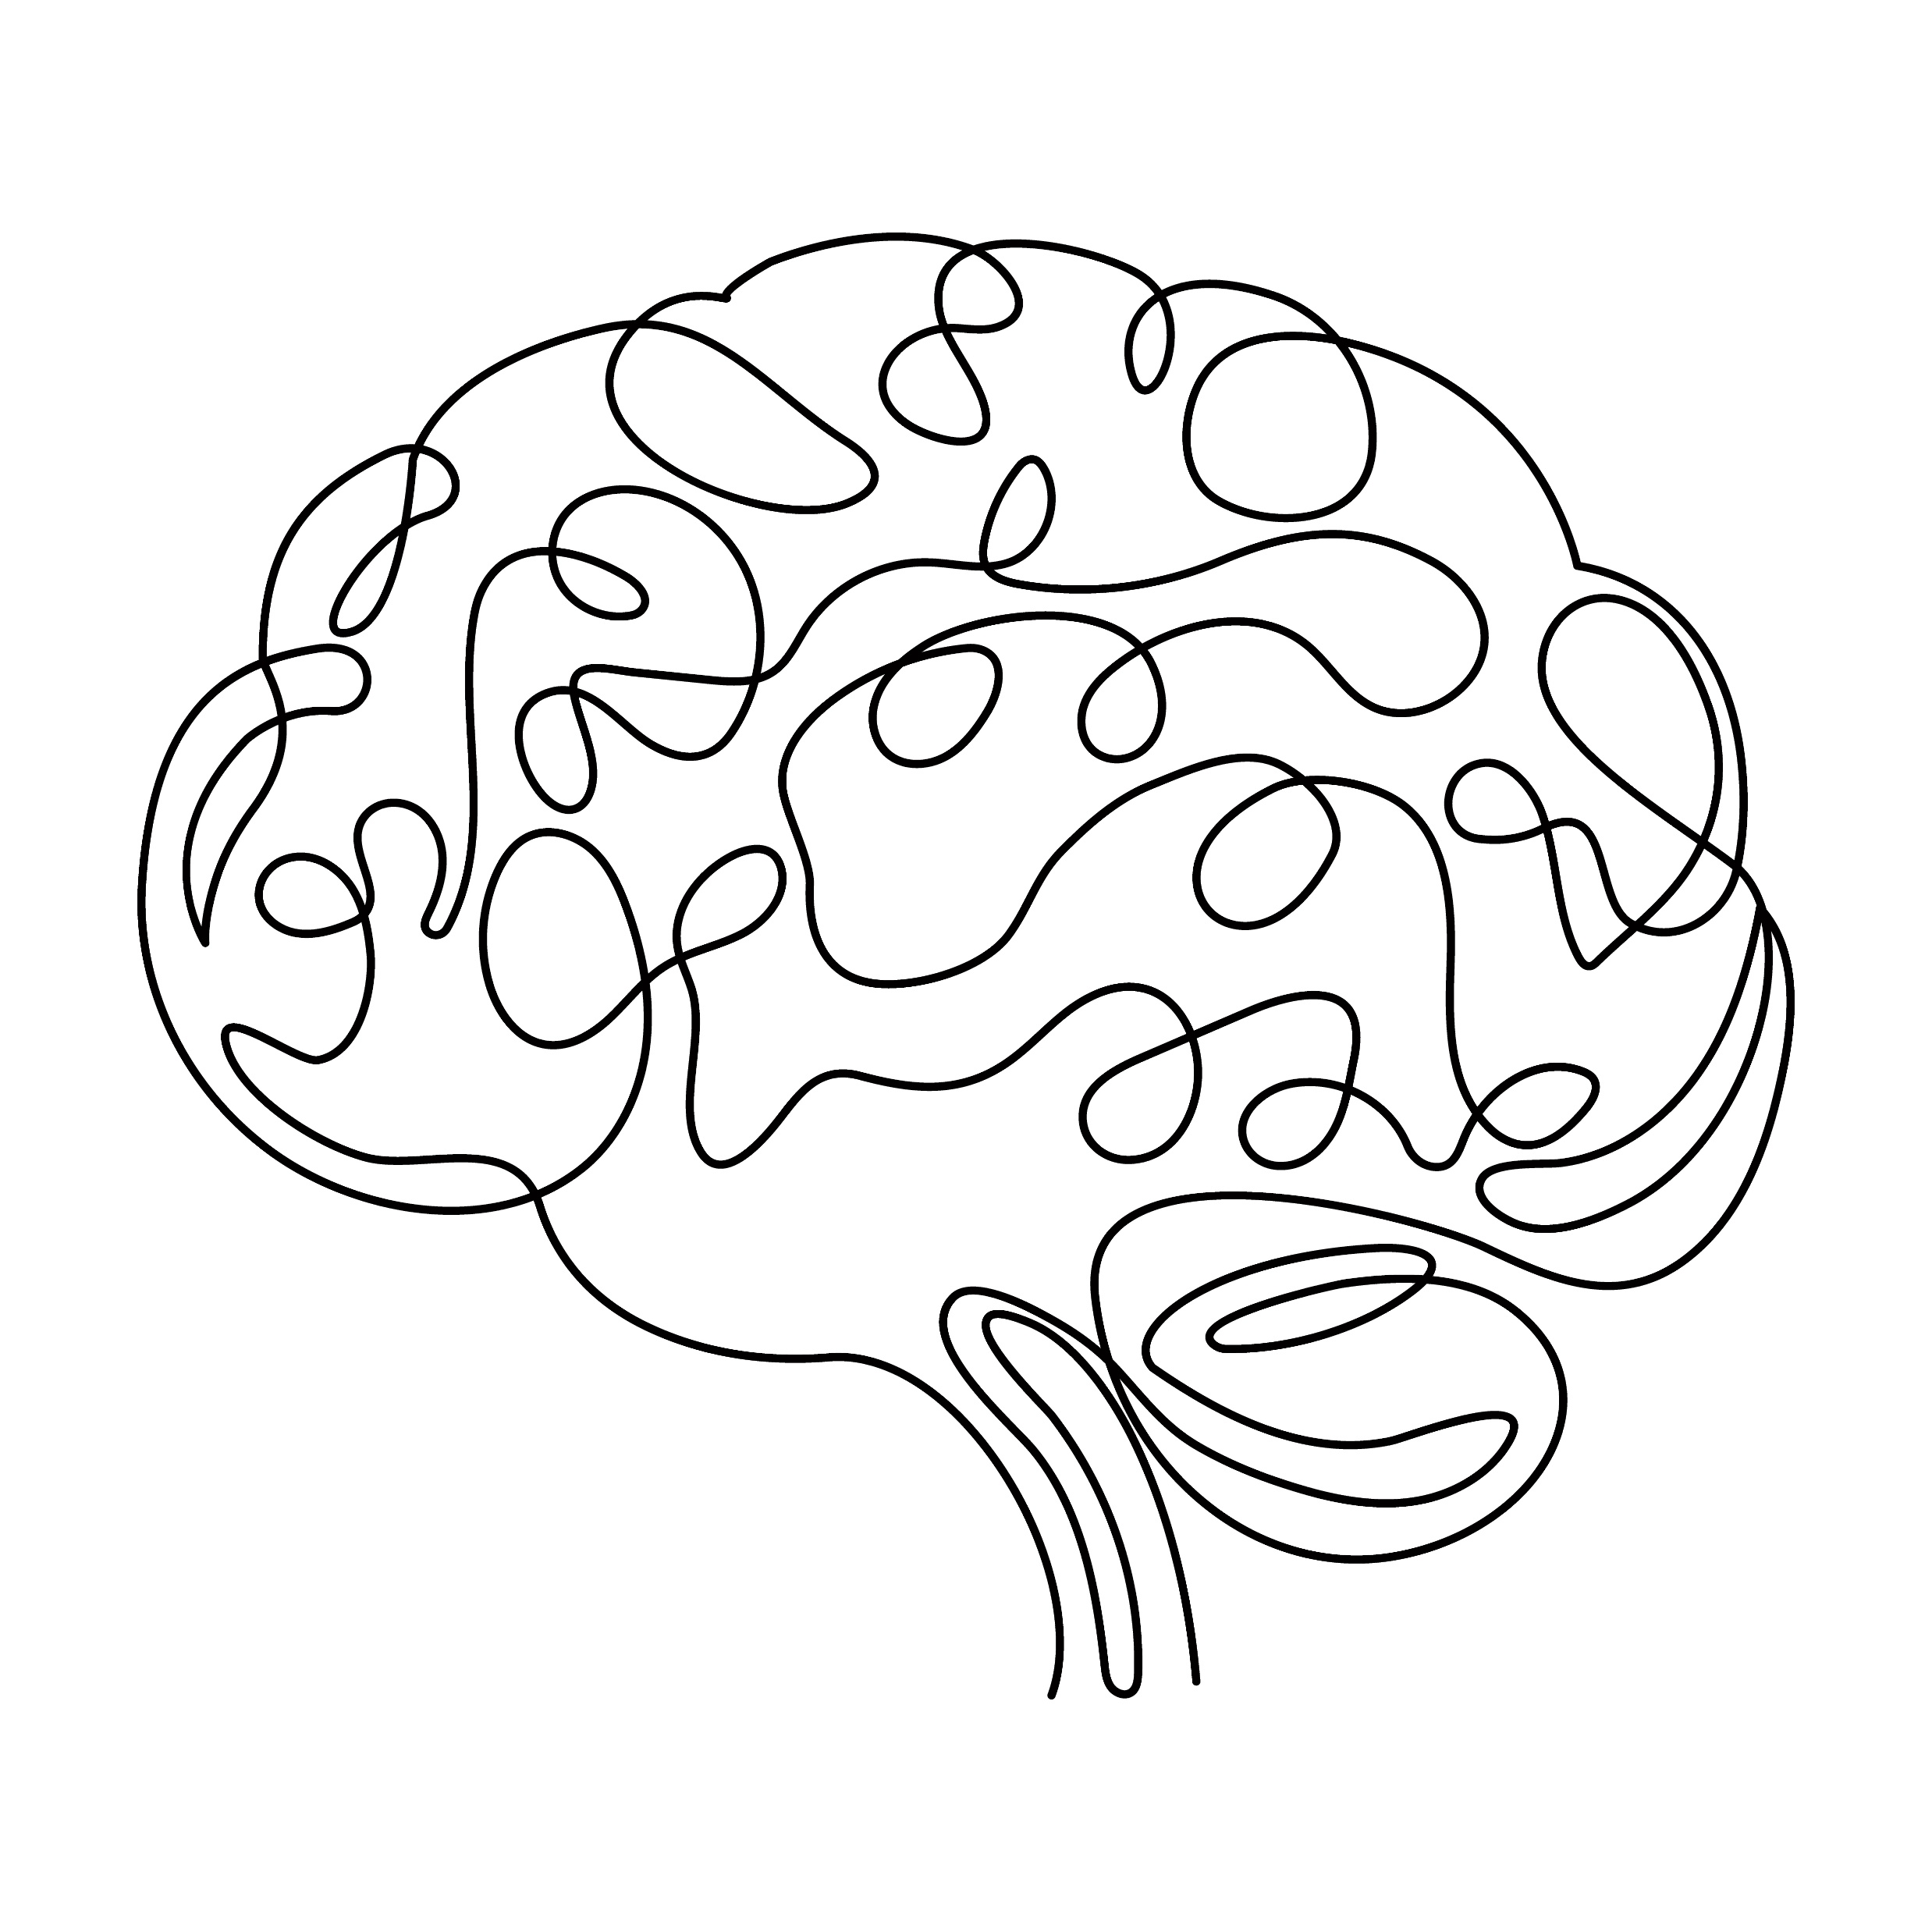
”ADHD as a performance disorder”
ADHD
“ADHD handler meget lidt om at vide, hvad man skal gøre, men om at gøre hvad man ved” Det er ofte mere et spørgsmål om hvor og hvornår, end det er hvad og hvordan. Problemet er at sætte det ind i den praksis hvor det vil være vigtigt at gøre det”
                Russel Barkley
Performance
Knowing
https://youtu.be/58gU8tsxkkI
Men med mestringsstrategier kan personen med ADHD kompensere for mange af de udfordringer og performe mere effektivt og bruge deres viden.

Slide 37
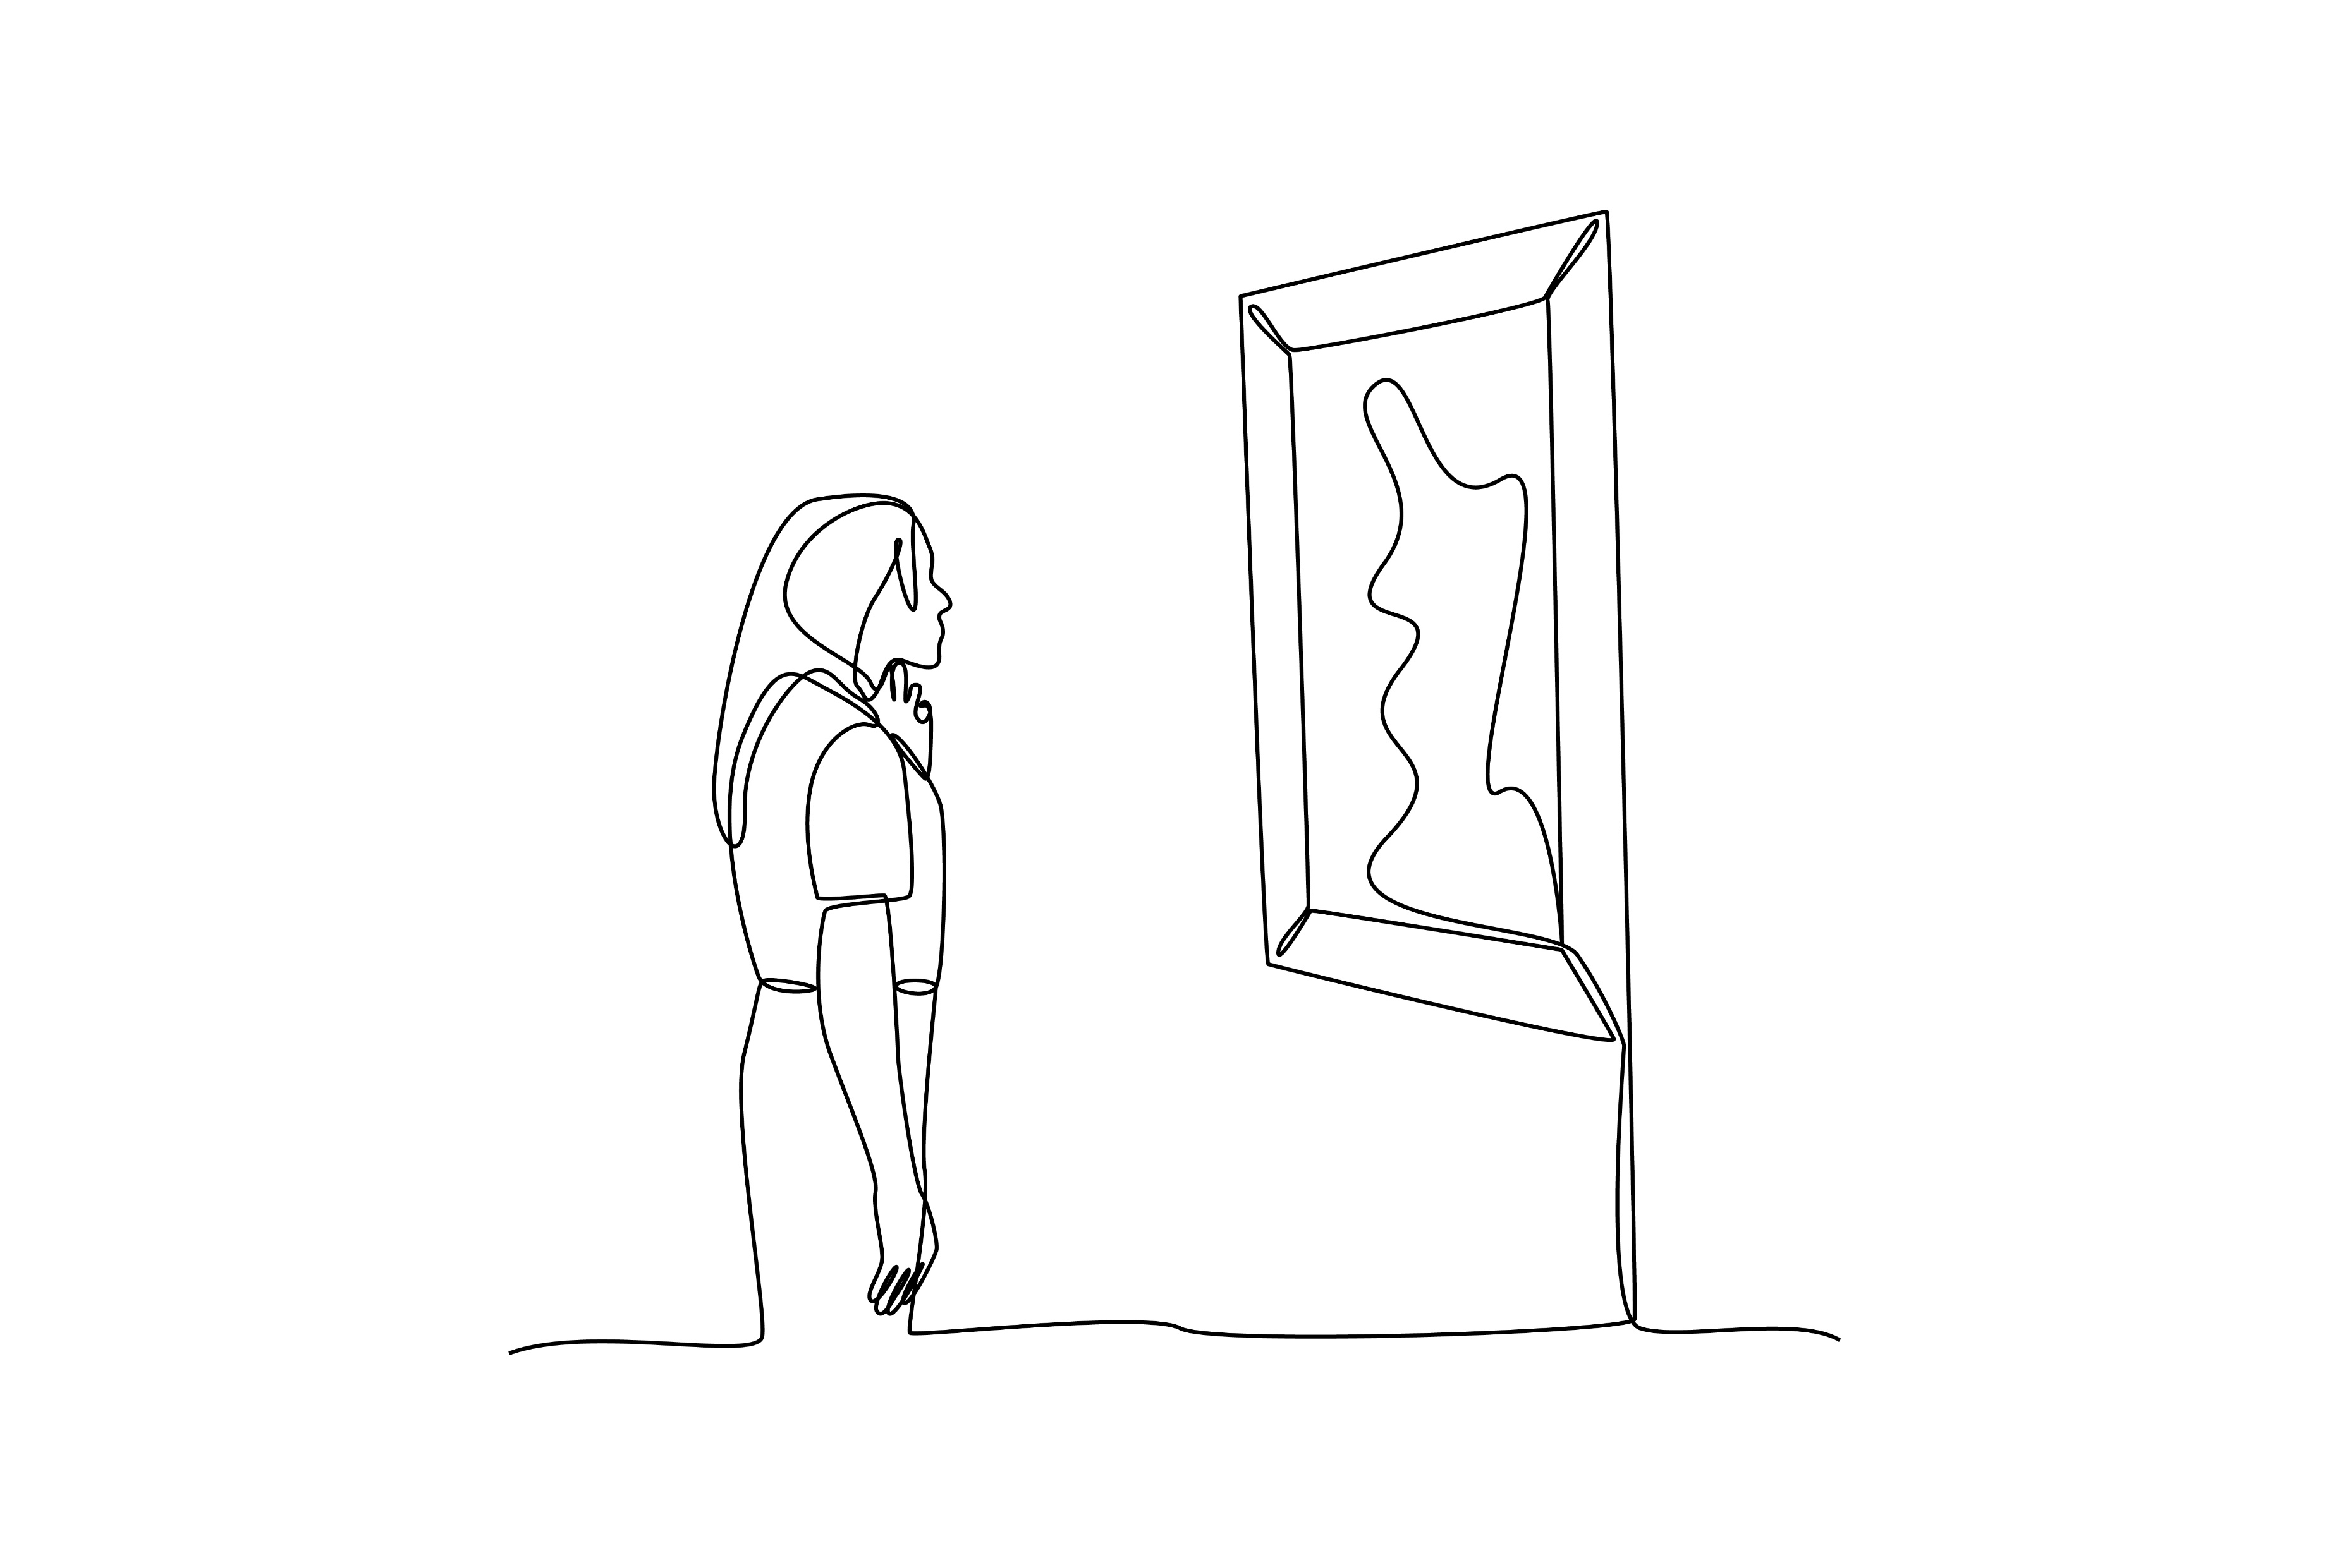
Next step
Hvad tænker du kan virke for dig?
Hvad skal der til?
Hvad er next skridt?

Slide 38
Nøglebudskaber
1
Mestringsstrategier er personlige
2
Det tager tid at finde, de strategier der fungerer for dig
3
Mestringsstrategier kræver løbende justeringer
4
Der findes ikke nogen hurtig løsning

Slide 39
Afslutning
Denne præsentation er lavet af Anne Mette Christiansen og Berit Wittenkamp,
psykiatriske sygeplejersker, i samarbejde med Takeda Pharma A/S.

